Slide 1
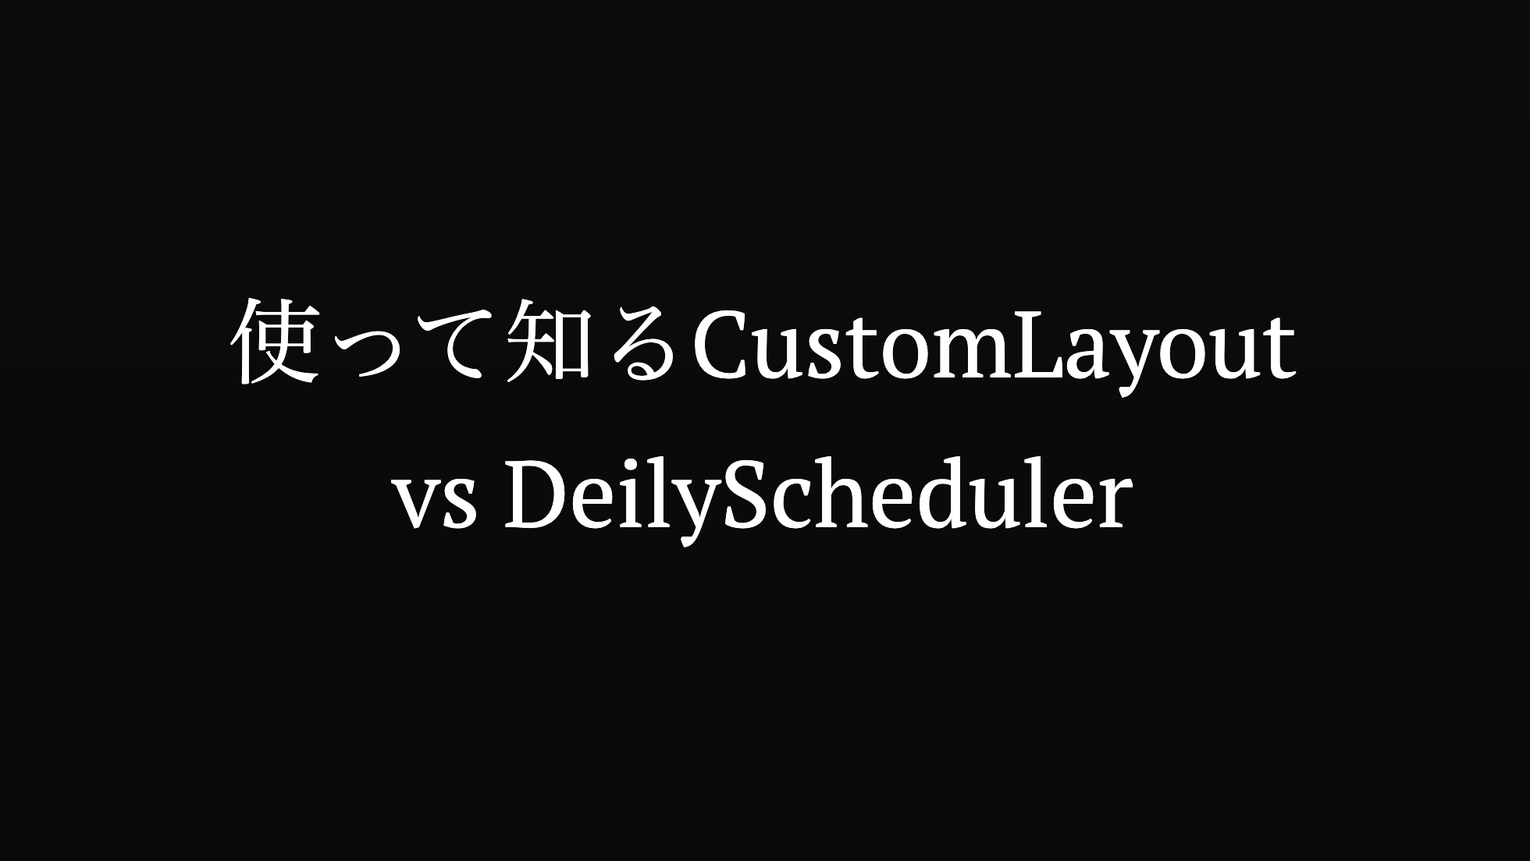
Notes:
それでは始めます、よろしくお願いします。

Slide 2
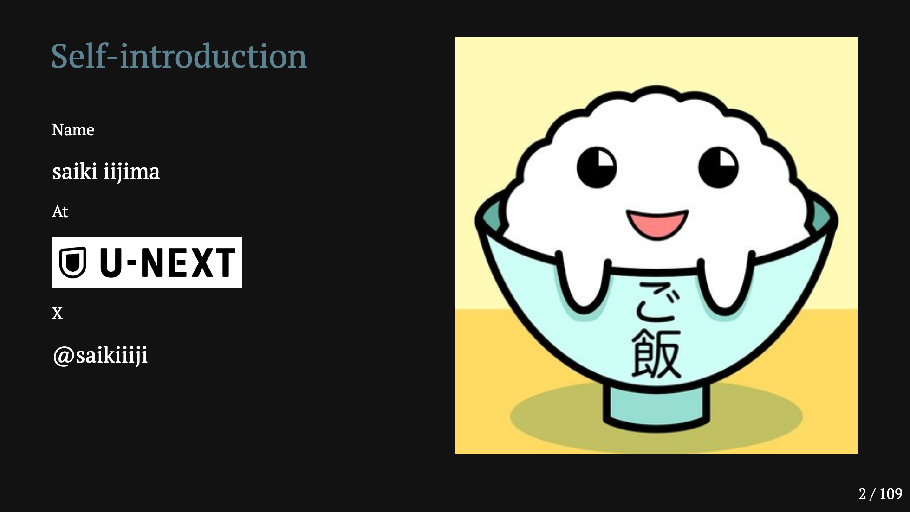
Notes:
まずは自己紹介をさせていただきます。 改めまして、飯島 彩輝と申します。 現在は株式会社UNEXTにてUnextという動画配信サービスのAndroid端末やFireTablet向けのAndroidアプリの開発をしております。 社内外問わず、このご飯のアイコンで活動していますので今日はぜひこのアイコンだけでも覚えて帰っていただければと思います。 手作りです。

Slide 3
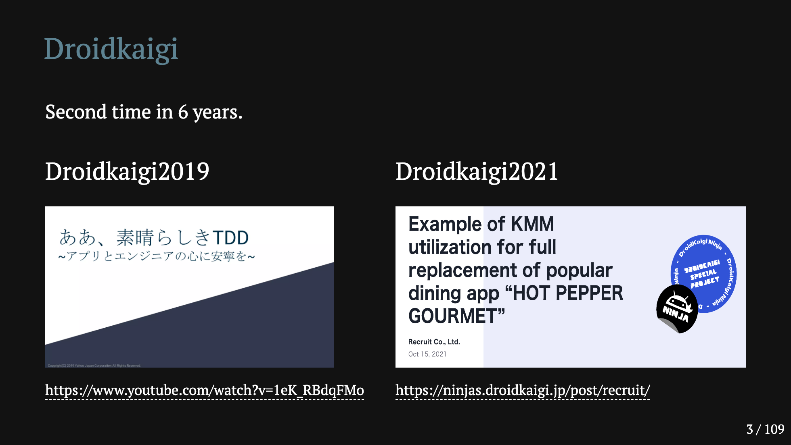
Notes:
Droidkaigiに関連した話だと、2019年にTDDに関する発表をさせていただいて、2021年にはdroidNinjaに記事を投稿させていただいたりしておりまして、スピーカーとしては6年ぶり2度目の参加となります。

Slide 4
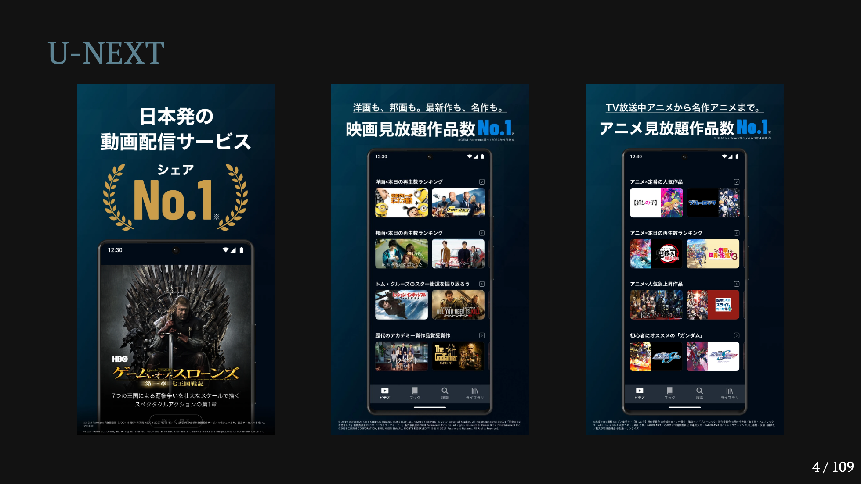
Notes:
>

Slide 5
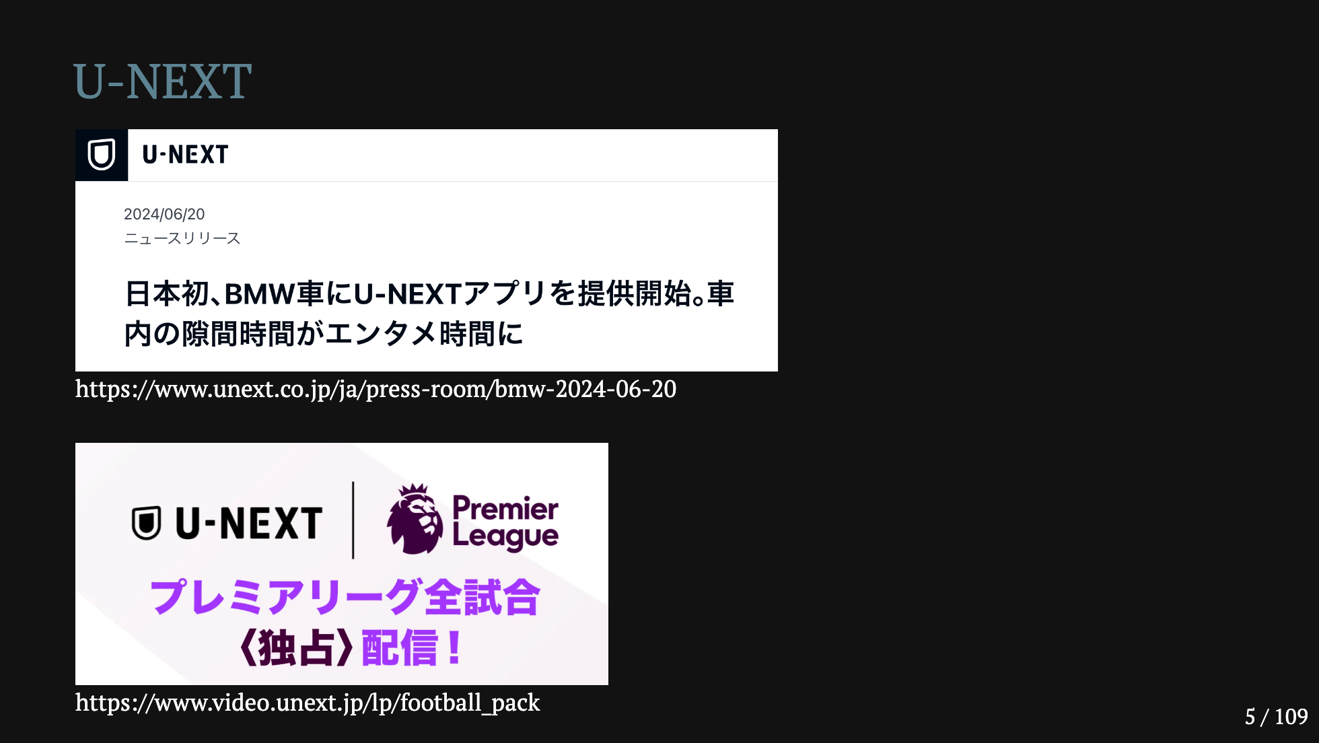

Slide 6
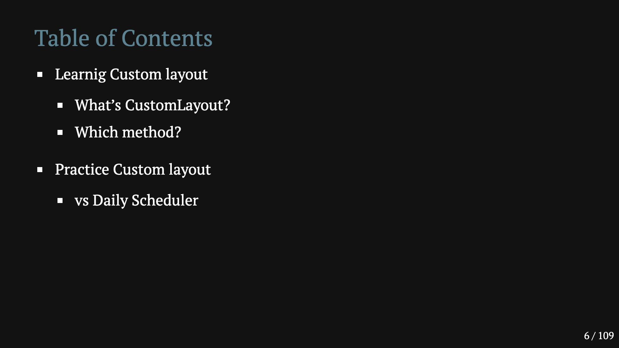
Notes:
本日のお品書きです。 今日は、使って知るCustomLayou vs DailyScheulerということで、 序盤はCostomLayoutってなんだっけっていうのを軽く確認して、 後半では、vs DailyScheduerということで、DailyScheduerの作成を通してCustomLayoutへの理解をより深めます。

Slide 7
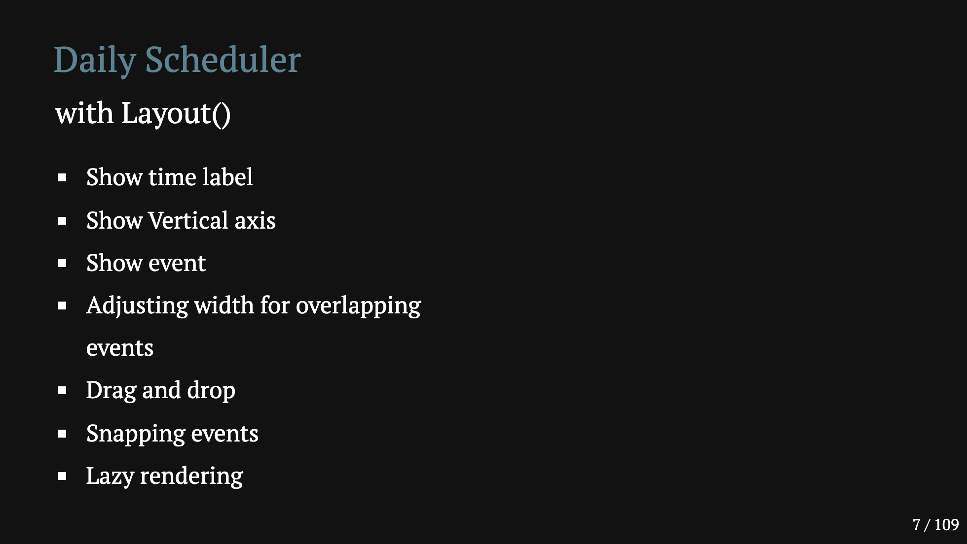
Notes:
> DailyScheduerというのはその日の予定が表示されて、スクロールができて、イベントをドラッグ＆ドロップで移動できるようなカレンダーアプリに使われそうなこのビューのことを今回は指しています。 Layout関数を使って、0から作っていきます。詳細は後半に再度説明します。 一息

Slide 8
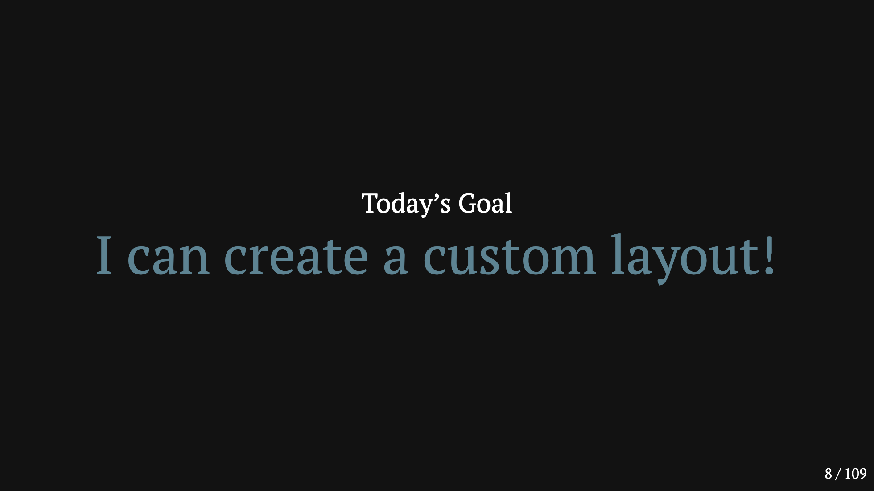
Notes:
本日のゴールは、Layout関数を使って簡単なCustomLayoutを作れるようになることです。 一息

Slide 9
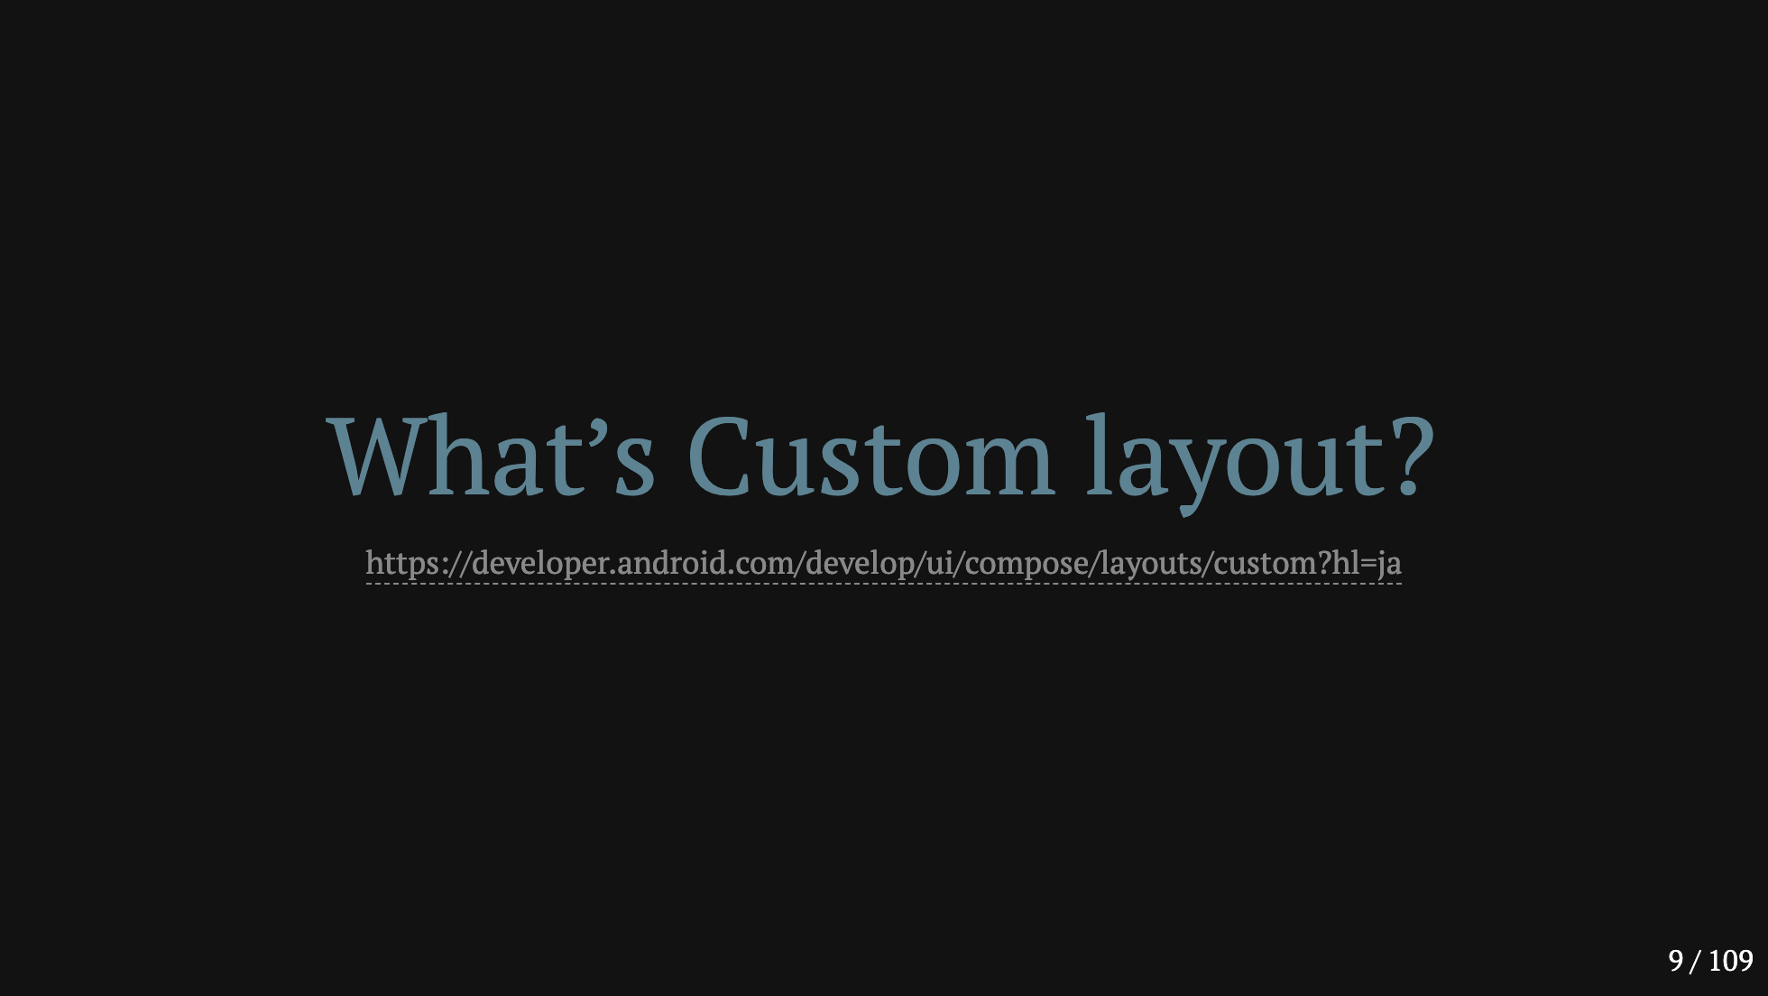
Notes:
では早速、CostomLayoutとは何かという話からしていきましょう。 Custom layoutについてはAndroidDevelopersにCustomLayoutというタイトルのページがあるのですが、定義が明文化はされていなかったため、 今日の発表では、このページを参考に、

Slide 10
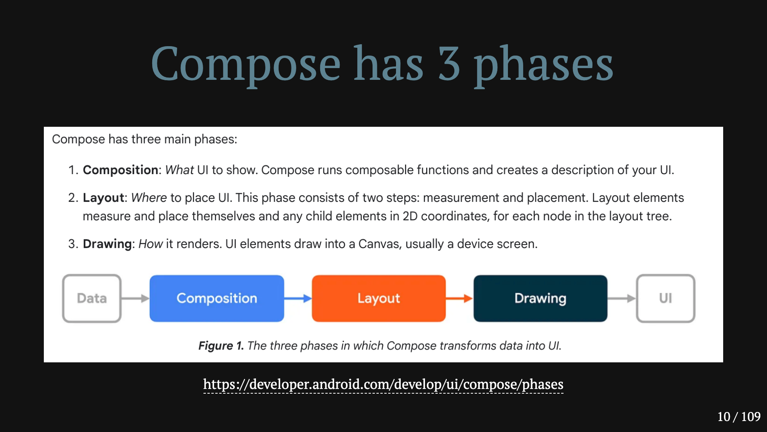
Notes:
> Compsoeの3つのフェーズ coposition,layout,draw、のうちの二番目のLayoutフェーズを独自で実装したComposableのことをCustomLayoutと呼ぼうと思います。 Jetpack Composeが提供する標準のレイアウトコンポーネント Column、Row、Boxなどでは実現できない挙動を実装する際に作成することが多いです。

Slide 11
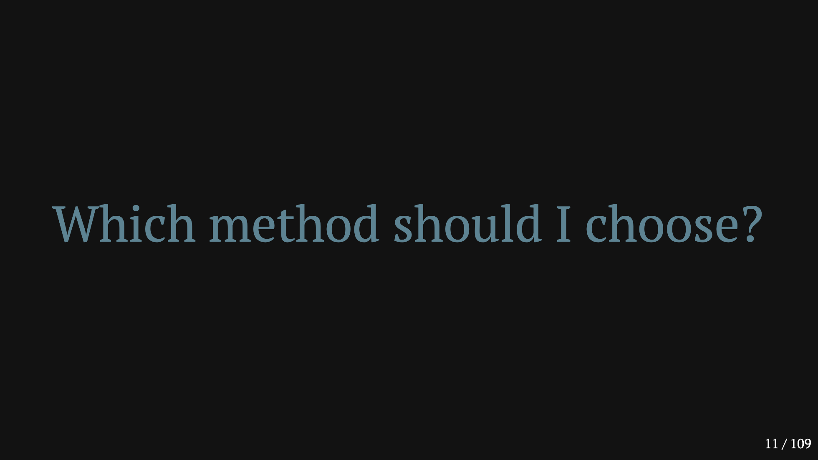
Notes:
> さて、複雑なUIを実現するために、カスタムレイアウトを作りたい。 と思った時に取れる方法には、いくつか選択肢があります。 第一歩として、どの方法を選ぶのが良いのか、というところから確認していきましょう。

Slide 12
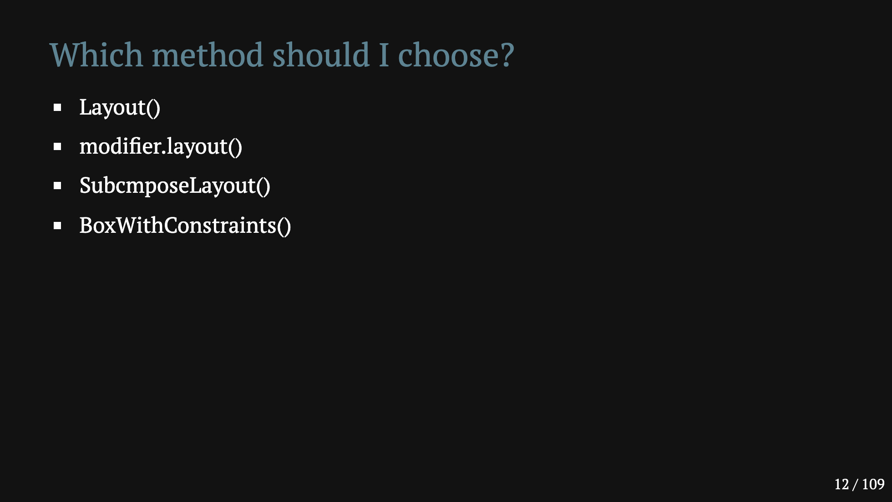
Notes:
選択肢としては、 Layout modifier.layout subcmposeLayout BoxWithConstraints ここら辺が上がってきます。 BoxWithConstraintsは今回の定義からは外れているのですが、近いものがあるので合わせて見ていきます。 それぞれ何ができるかと、何に使うかを見ていきます。 結構駆け足で紹介するので、詳細はさておき、どれをどう選べばいいかだけをおさえていただければと思います。

Slide 13
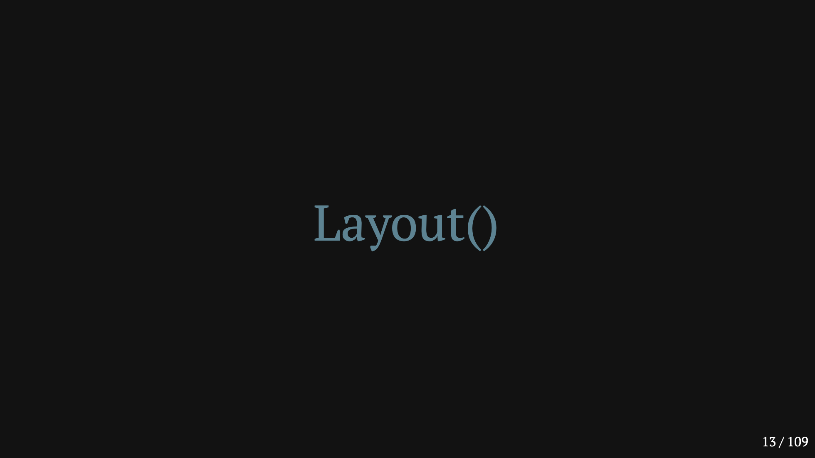
Notes:
> まずはレイアウト関数です。 その名の通り、Layoutフェーズを独自に実装するためのComposable関数です。

Slide 14
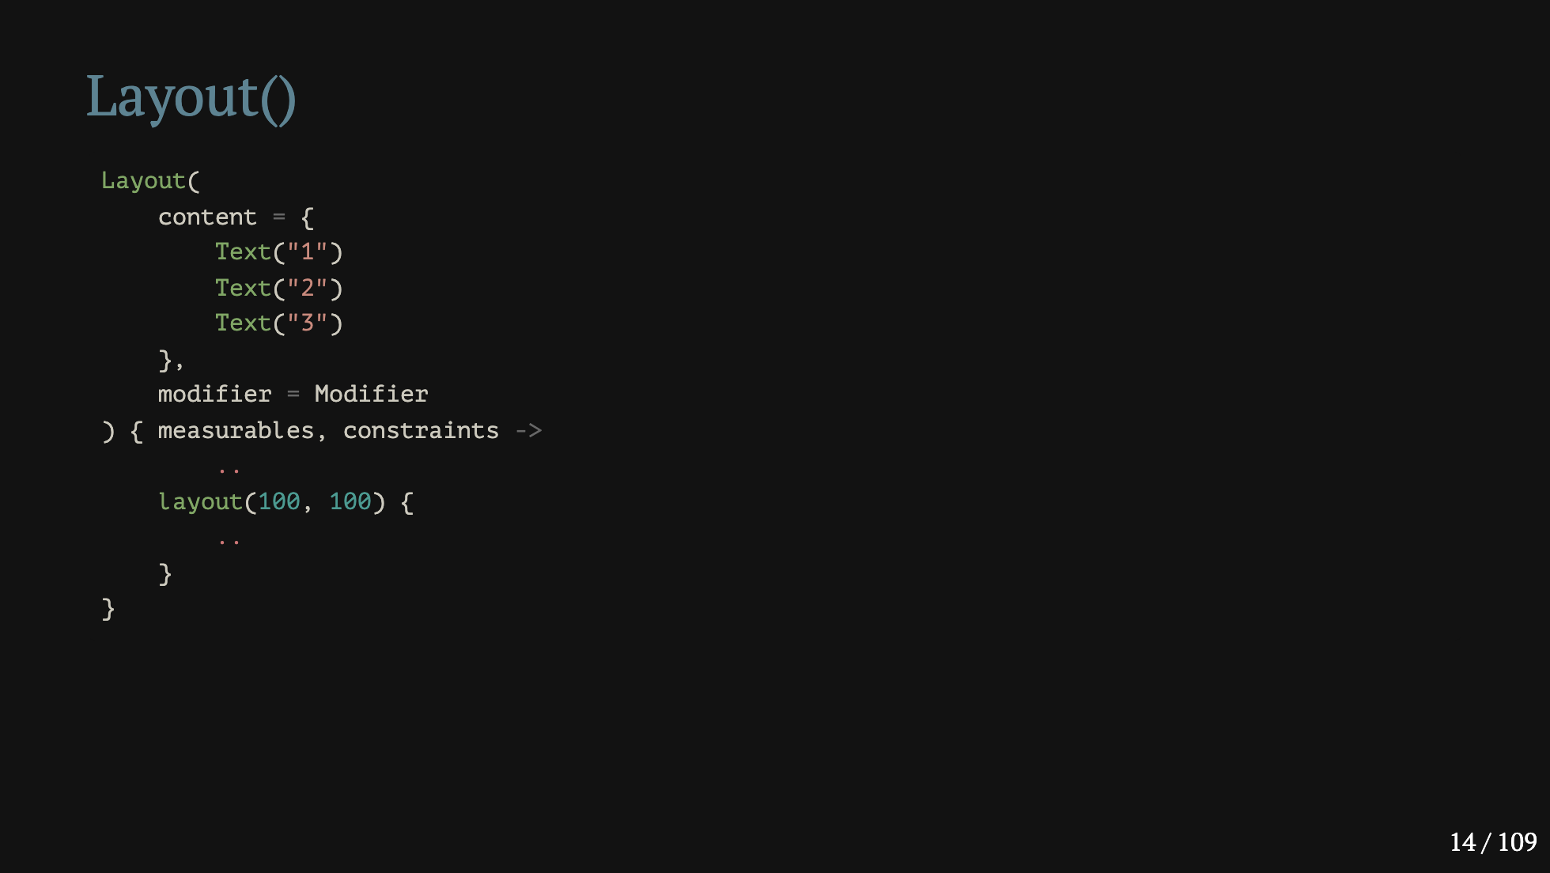
Notes:
> 使い方としてはこのように→ contentにComposableを渡して、→最後のブロック内で渡したそれぞれのコンテンツについてLayoutを行います。

Slide 15
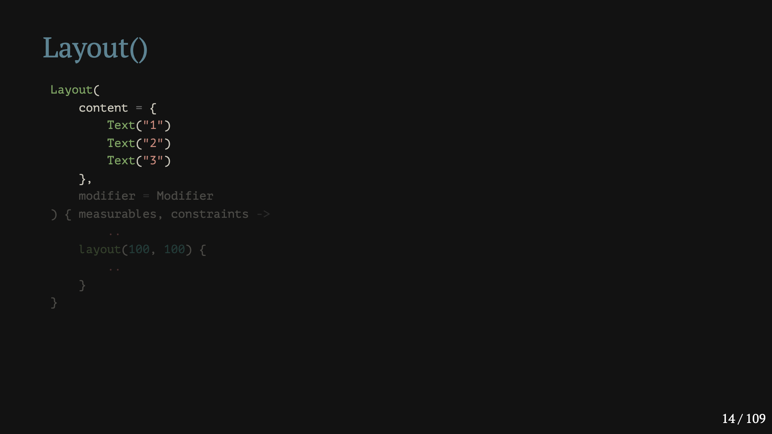
Notes:
> 使い方としてはこのように→ contentにComposableを渡して、→最後のブロック内で渡したそれぞれのコンテンツについてLayoutを行います。

Slide 16
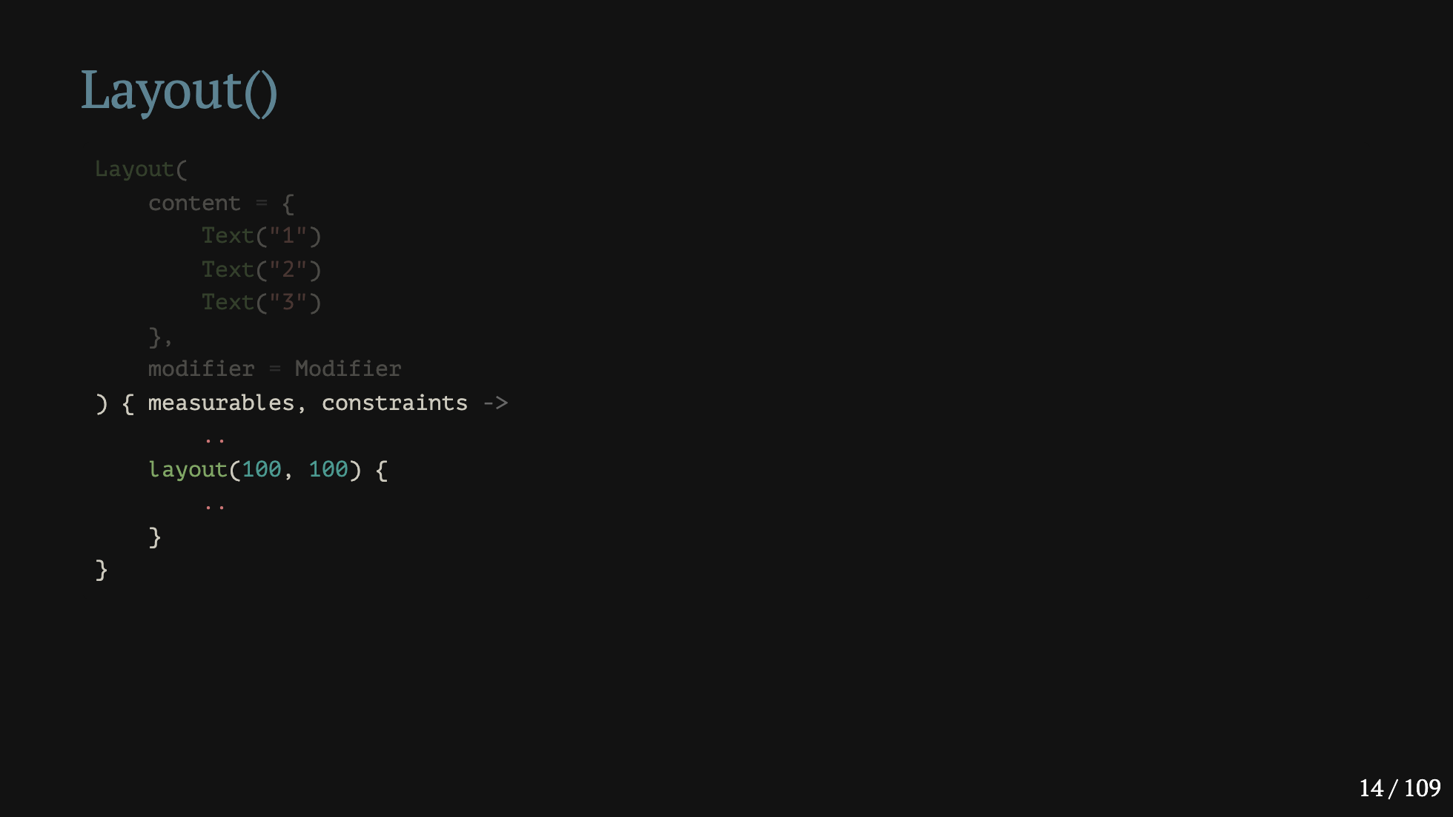
Notes:
> 使い方としてはこのように→ contentにComposableを渡して、→最後のブロック内で渡したそれぞれのコンテンツについてLayoutを行います。

Slide 17
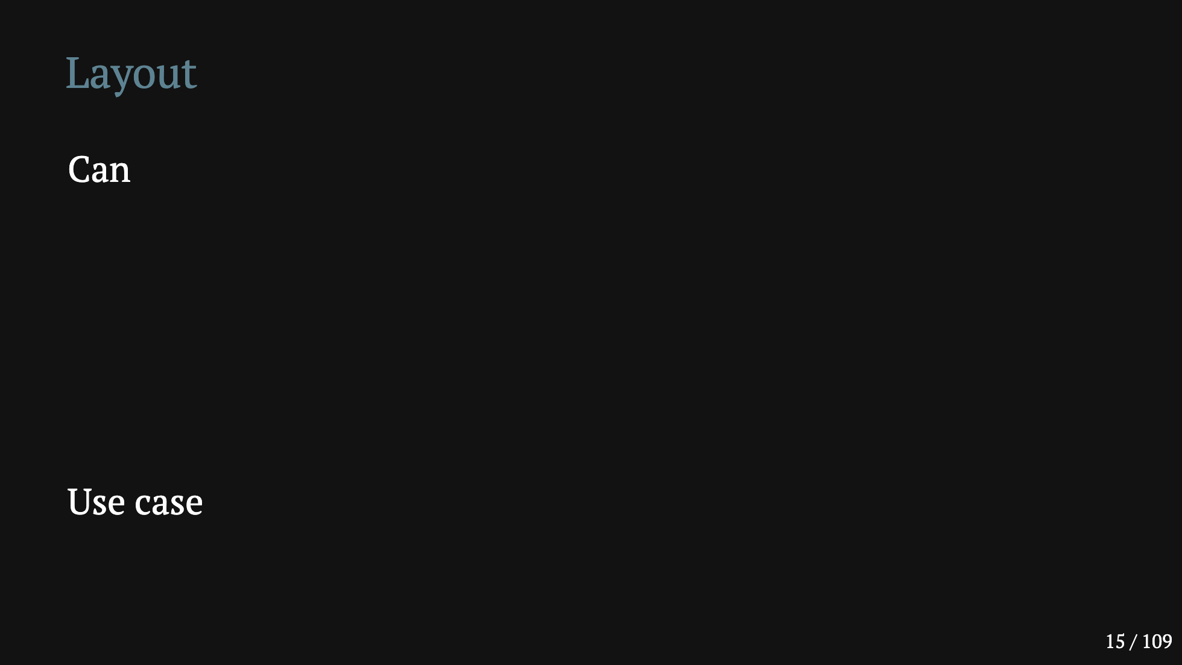
Notes:
> できることと用途を確認します。 Layout関数では、要素をレイアウトすることが可能です。-> また、複数の子要素を個別にレイアウトすることができます。-> 親の制約を参照できます。 -> 他の要素のサイズも参照できます。 なので、複数の要素を渡し、親の制約や、他の要素のサイズを条件に、それぞれの要素のサイズや配置を確定することができます。 ただし、配置するContentそのものを変更することはできません。 例えば一つ目の要素の幅が100以上かどうかで残りの要素を、テキストにするか、Spacerにするかを動的に変える、ということはできません。 →レイアウトフェーズで複数の要素の位置とサイズをカスタマイズしたい場合に利用できます

Slide 18
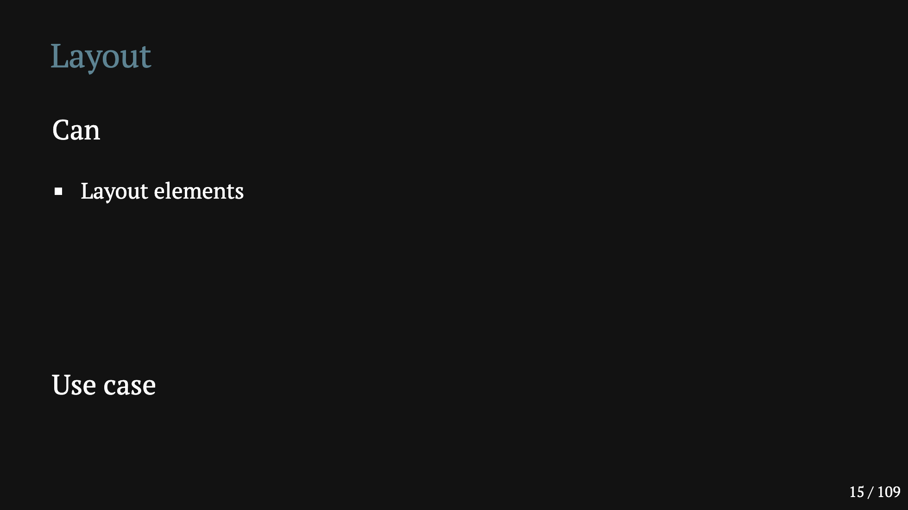
Notes:
> できることと用途を確認します。 Layout関数では、要素をレイアウトすることが可能です。-> また、複数の子要素を個別にレイアウトすることができます。-> 親の制約を参照できます。 -> 他の要素のサイズも参照できます。 なので、複数の要素を渡し、親の制約や、他の要素のサイズを条件に、それぞれの要素のサイズや配置を確定することができます。 ただし、配置するContentそのものを変更することはできません。 例えば一つ目の要素の幅が100以上かどうかで残りの要素を、テキストにするか、Spacerにするかを動的に変える、ということはできません。 →レイアウトフェーズで複数の要素の位置とサイズをカスタマイズしたい場合に利用できます

Slide 19
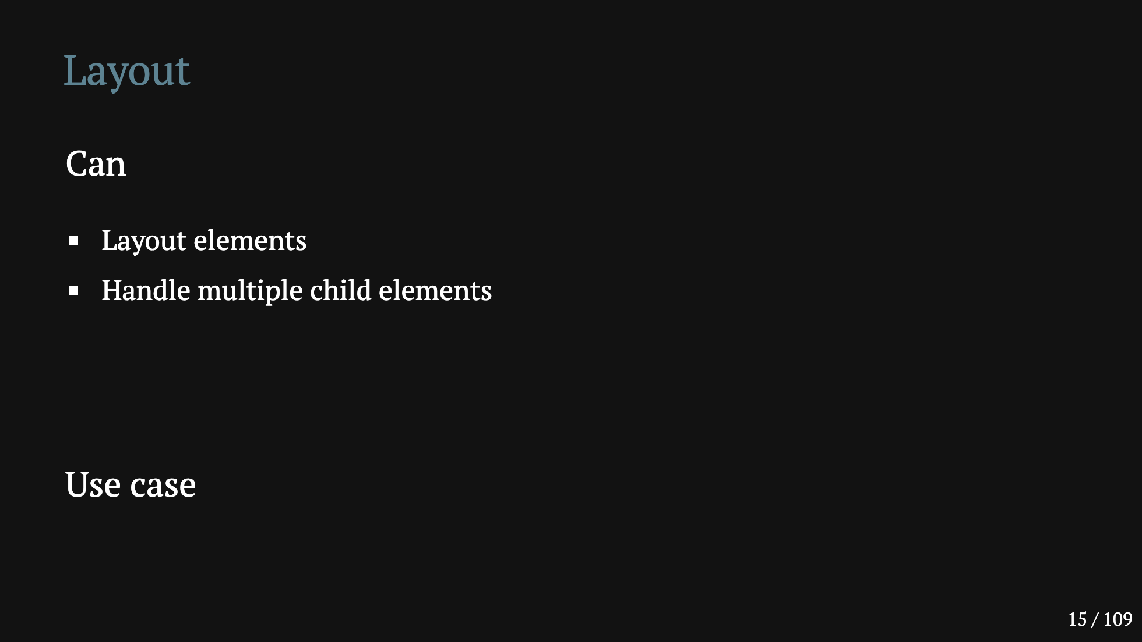
Notes:
> できることと用途を確認します。 Layout関数では、要素をレイアウトすることが可能です。-> また、複数の子要素を個別にレイアウトすることができます。-> 親の制約を参照できます。 -> 他の要素のサイズも参照できます。 なので、複数の要素を渡し、親の制約や、他の要素のサイズを条件に、それぞれの要素のサイズや配置を確定することができます。 ただし、配置するContentそのものを変更することはできません。 例えば一つ目の要素の幅が100以上かどうかで残りの要素を、テキストにするか、Spacerにするかを動的に変える、ということはできません。 →レイアウトフェーズで複数の要素の位置とサイズをカスタマイズしたい場合に利用できます

Slide 20
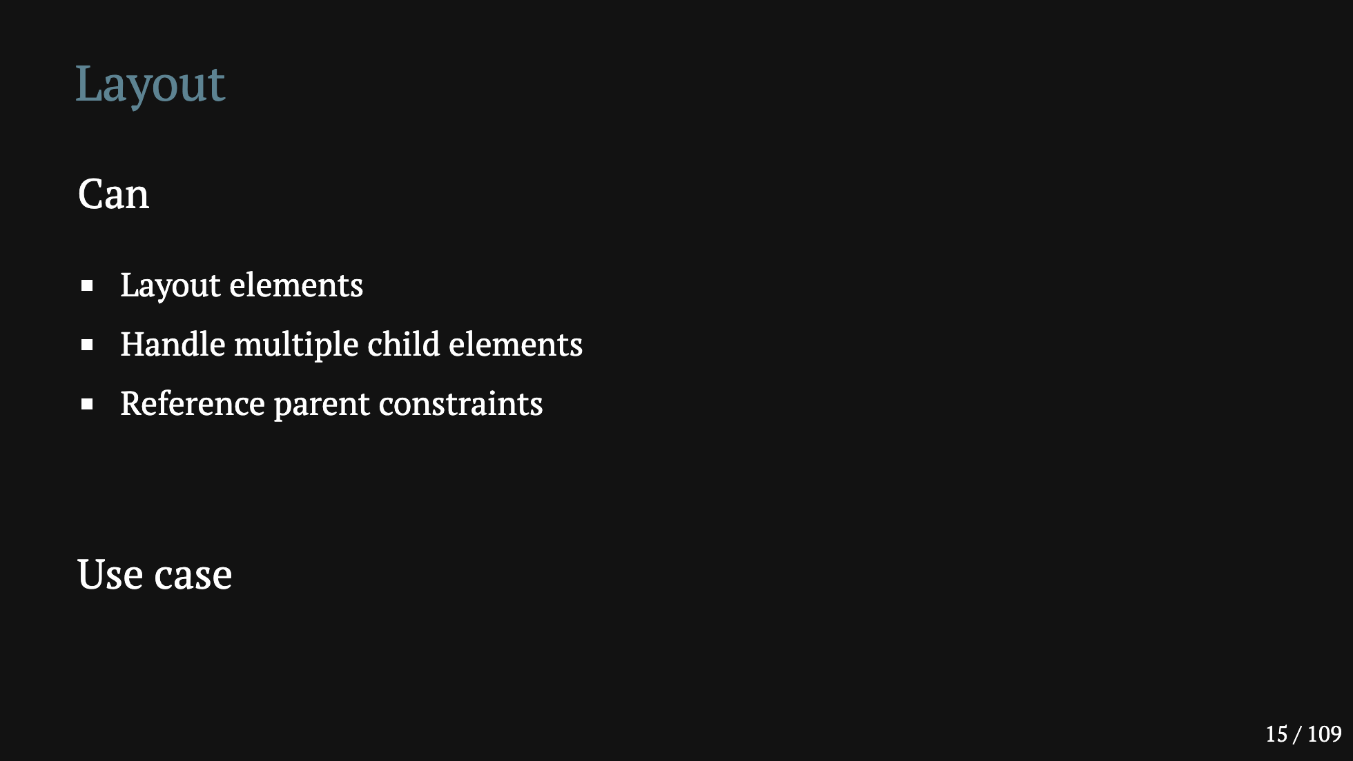
Notes:
> できることと用途を確認します。 Layout関数では、要素をレイアウトすることが可能です。-> また、複数の子要素を個別にレイアウトすることができます。-> 親の制約を参照できます。 -> 他の要素のサイズも参照できます。 なので、複数の要素を渡し、親の制約や、他の要素のサイズを条件に、それぞれの要素のサイズや配置を確定することができます。 ただし、配置するContentそのものを変更することはできません。 例えば一つ目の要素の幅が100以上かどうかで残りの要素を、テキストにするか、Spacerにするかを動的に変える、ということはできません。 →レイアウトフェーズで複数の要素の位置とサイズをカスタマイズしたい場合に利用できます

Slide 21
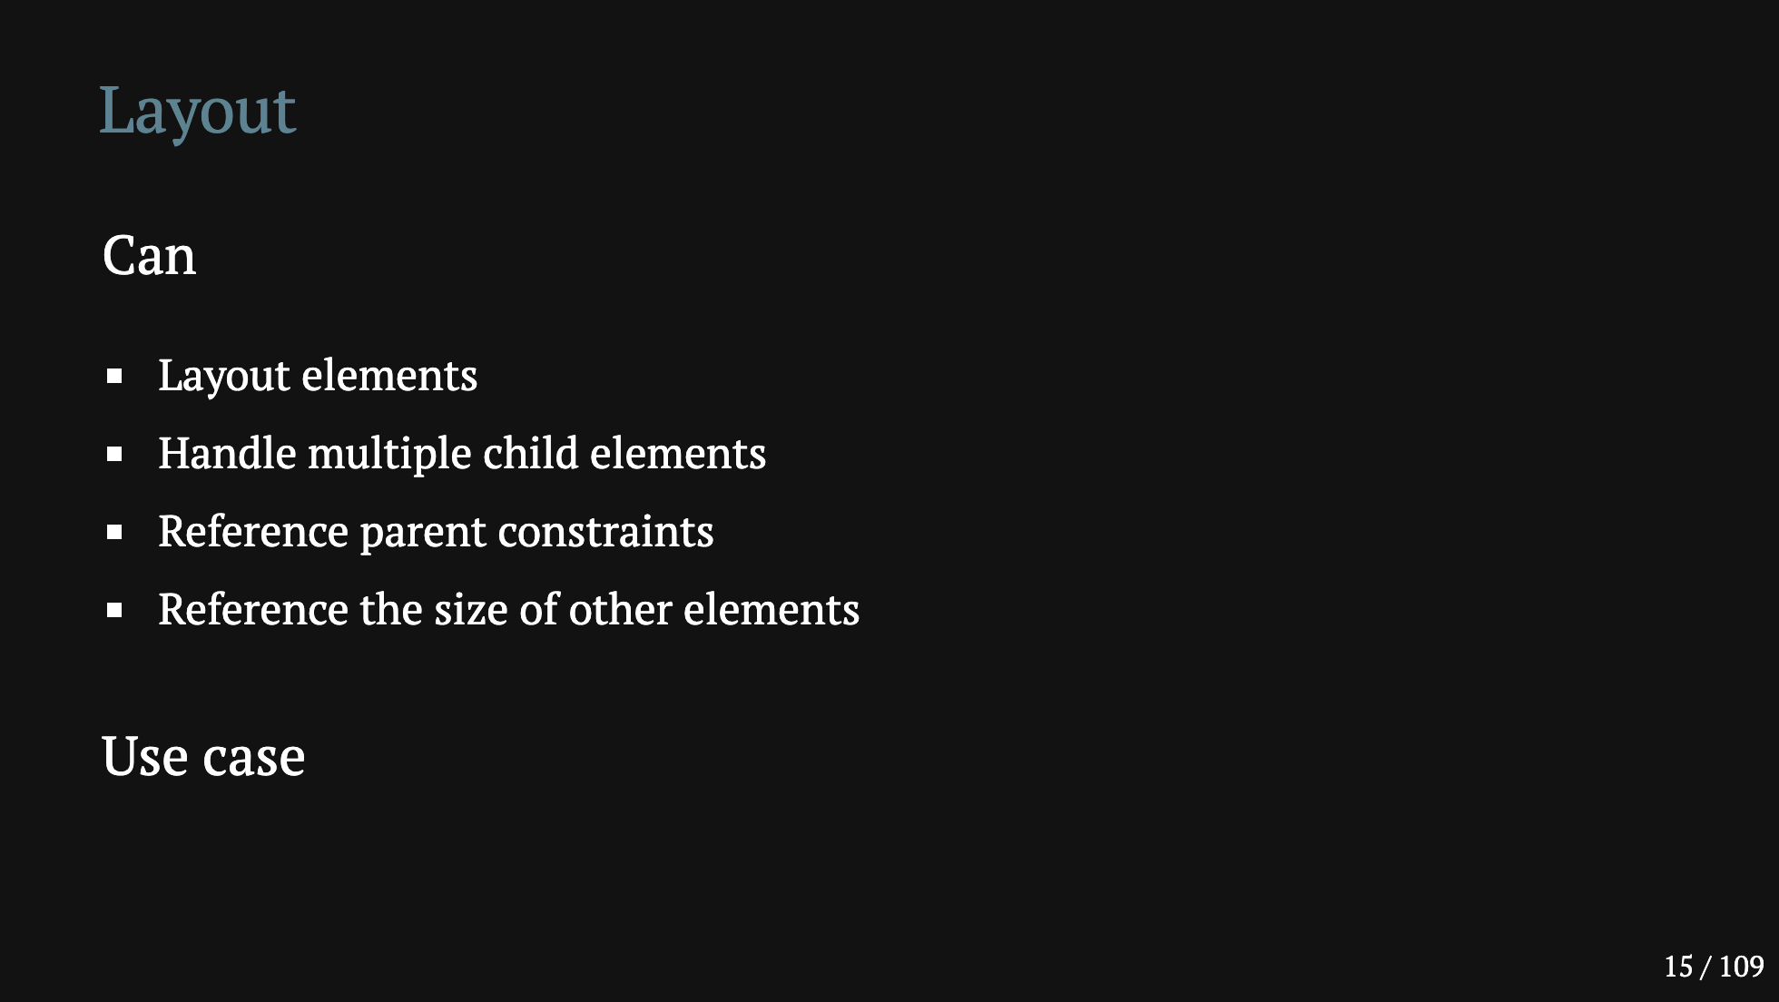
Notes:
> できることと用途を確認します。 Layout関数では、要素をレイアウトすることが可能です。-> また、複数の子要素を個別にレイアウトすることができます。-> 親の制約を参照できます。 -> 他の要素のサイズも参照できます。 なので、複数の要素を渡し、親の制約や、他の要素のサイズを条件に、それぞれの要素のサイズや配置を確定することができます。 ただし、配置するContentそのものを変更することはできません。 例えば一つ目の要素の幅が100以上かどうかで残りの要素を、テキストにするか、Spacerにするかを動的に変える、ということはできません。 →レイアウトフェーズで複数の要素の位置とサイズをカスタマイズしたい場合に利用できます

Slide 22
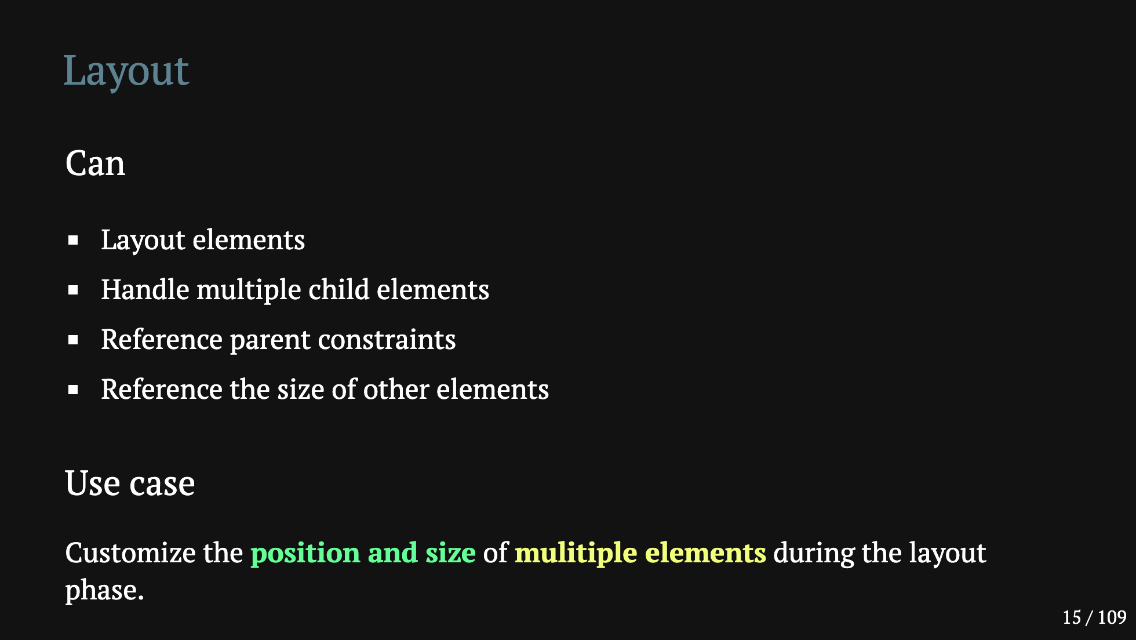
Notes:
> できることと用途を確認します。 Layout関数では、要素をレイアウトすることが可能です。-> また、複数の子要素を個別にレイアウトすることができます。-> 親の制約を参照できます。 -> 他の要素のサイズも参照できます。 なので、複数の要素を渡し、親の制約や、他の要素のサイズを条件に、それぞれの要素のサイズや配置を確定することができます。 ただし、配置するContentそのものを変更することはできません。 例えば一つ目の要素の幅が100以上かどうかで残りの要素を、テキストにするか、Spacerにするかを動的に変える、ということはできません。 →レイアウトフェーズで複数の要素の位置とサイズをカスタマイズしたい場合に利用できます

Slide 23
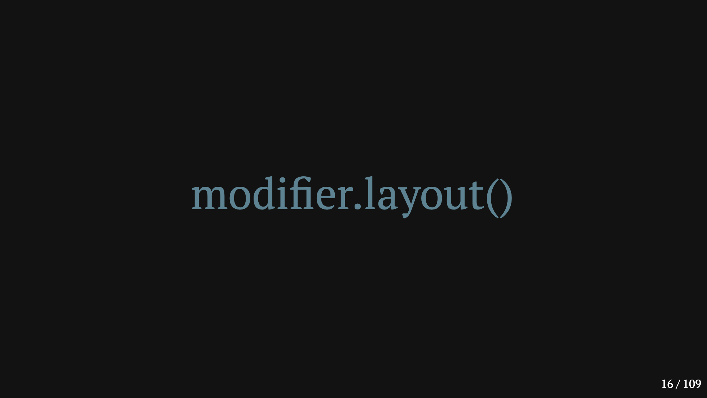
Notes:
> 次がmodifier.Layout()です。 先ほどのLayout関数と近い使い方ができるのですが、こちらはモディファイアの関数として定義されています。

Slide 24
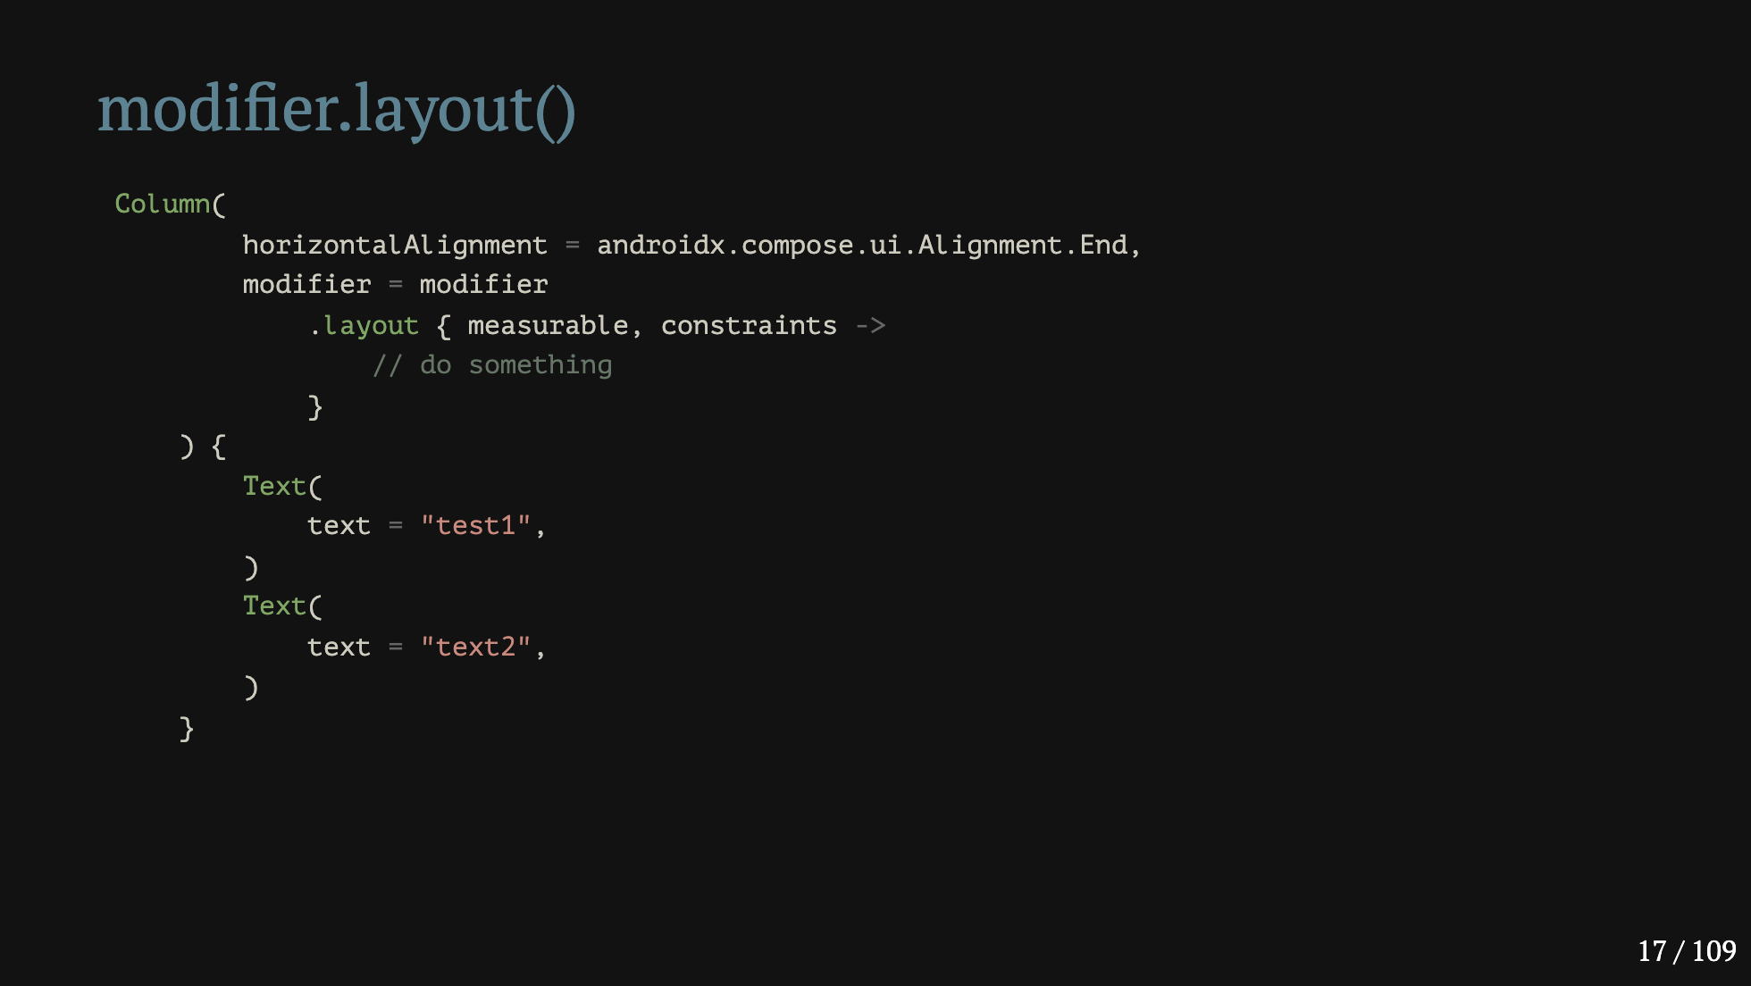
Notes:
> 使い方としては、このように->modifer.で呼び出して使います。 この場合はColmunに付与しています。-> そしてこのbloackの中でColmunに渡されているコンテンツに対してLayout処理ができます。 ただし、Layoutのタイミングではcontentをまとめて一つにした要素しか入ってこないので、 ー＞ text1とtext2を両方同じようにずらすといった使い方はできますが、それぞれを別の方向にずらすというような別々の処理はここではできません。 （一息）

Slide 25
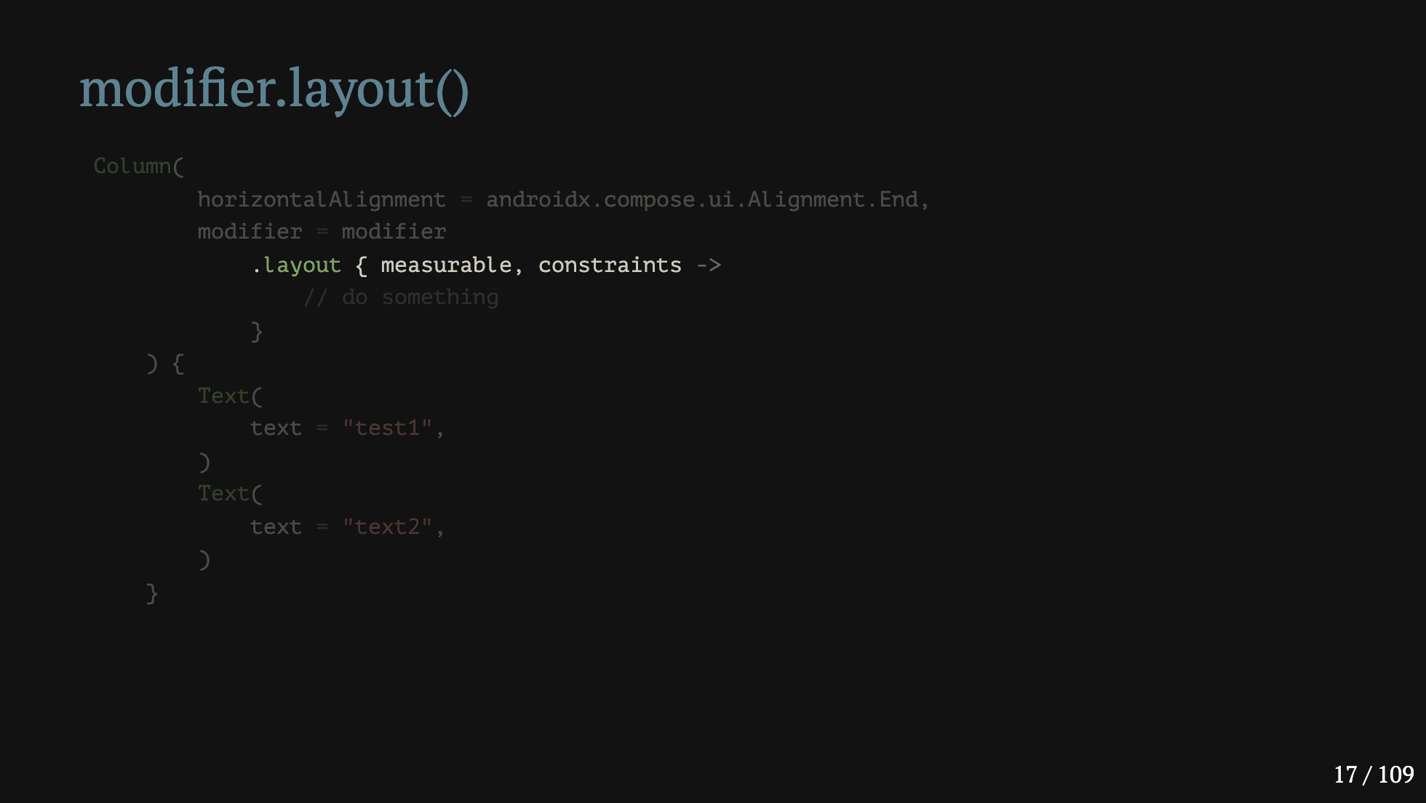
Notes:
> 使い方としては、このように->modifer.で呼び出して使います。 この場合はColmunに付与しています。-> そしてこのbloackの中でColmunに渡されているコンテンツに対してLayout処理ができます。 ただし、Layoutのタイミングではcontentをまとめて一つにした要素しか入ってこないので、 ー＞ text1とtext2を両方同じようにずらすといった使い方はできますが、それぞれを別の方向にずらすというような別々の処理はここではできません。 （一息）

Slide 26
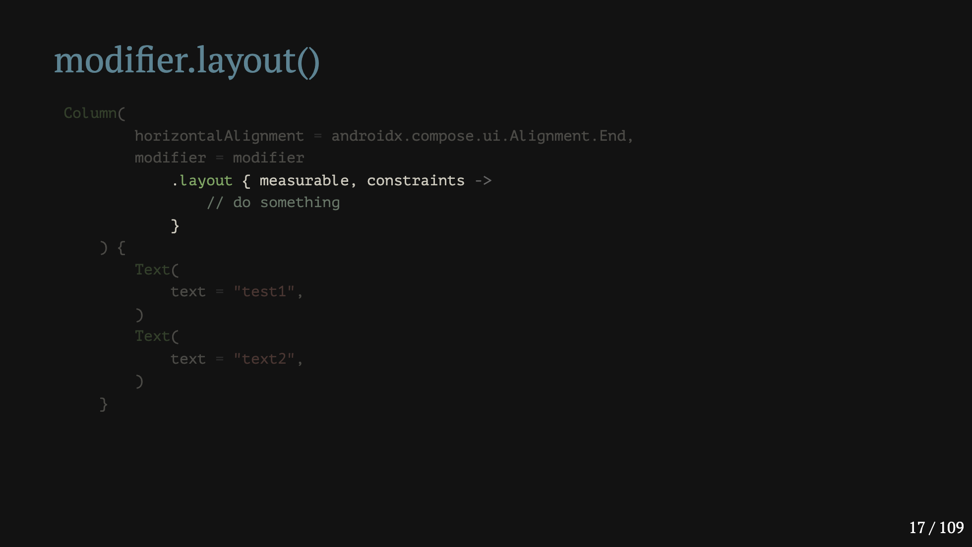
Notes:
> 使い方としては、このように->modifer.で呼び出して使います。 この場合はColmunに付与しています。-> そしてこのbloackの中でColmunに渡されているコンテンツに対してLayout処理ができます。 ただし、Layoutのタイミングではcontentをまとめて一つにした要素しか入ってこないので、 ー＞ text1とtext2を両方同じようにずらすといった使い方はできますが、それぞれを別の方向にずらすというような別々の処理はここではできません。 （一息）

Slide 27
Notes:
> 使い方としては、このように->modifer.で呼び出して使います。 この場合はColmunに付与しています。-> そしてこのbloackの中でColmunに渡されているコンテンツに対してLayout処理ができます。 ただし、Layoutのタイミングではcontentをまとめて一つにした要素しか入ってこないので、 ー＞ text1とtext2を両方同じようにずらすといった使い方はできますが、それぞれを別の方向にずらすというような別々の処理はここではできません。 （一息）

Slide 28
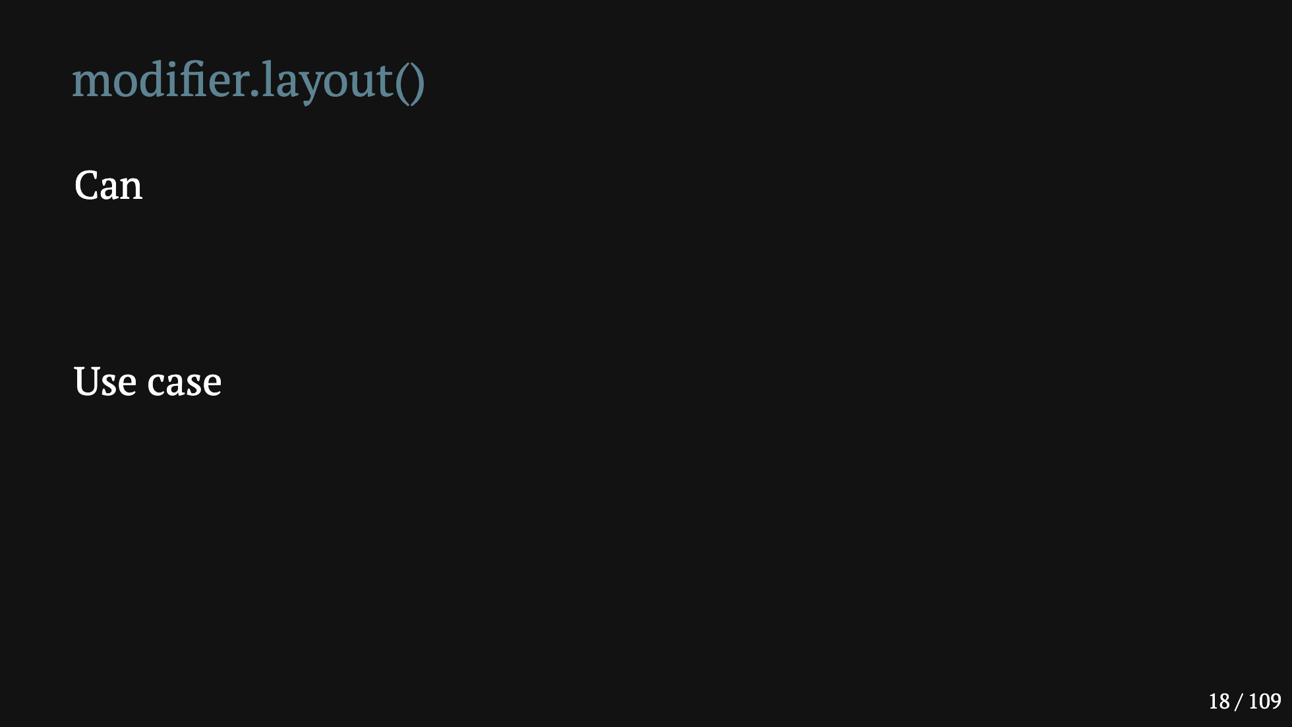
Notes:
できることと用途を確認します。 Modifier.layoutは-> ただ一つの要素をlayoutすることができます。→ そして、親の制約を参照することができます。→ →レイアウトフェーズで単一の要素の位置とサイズをカスタマイズしたい場合に利用できます

Slide 29
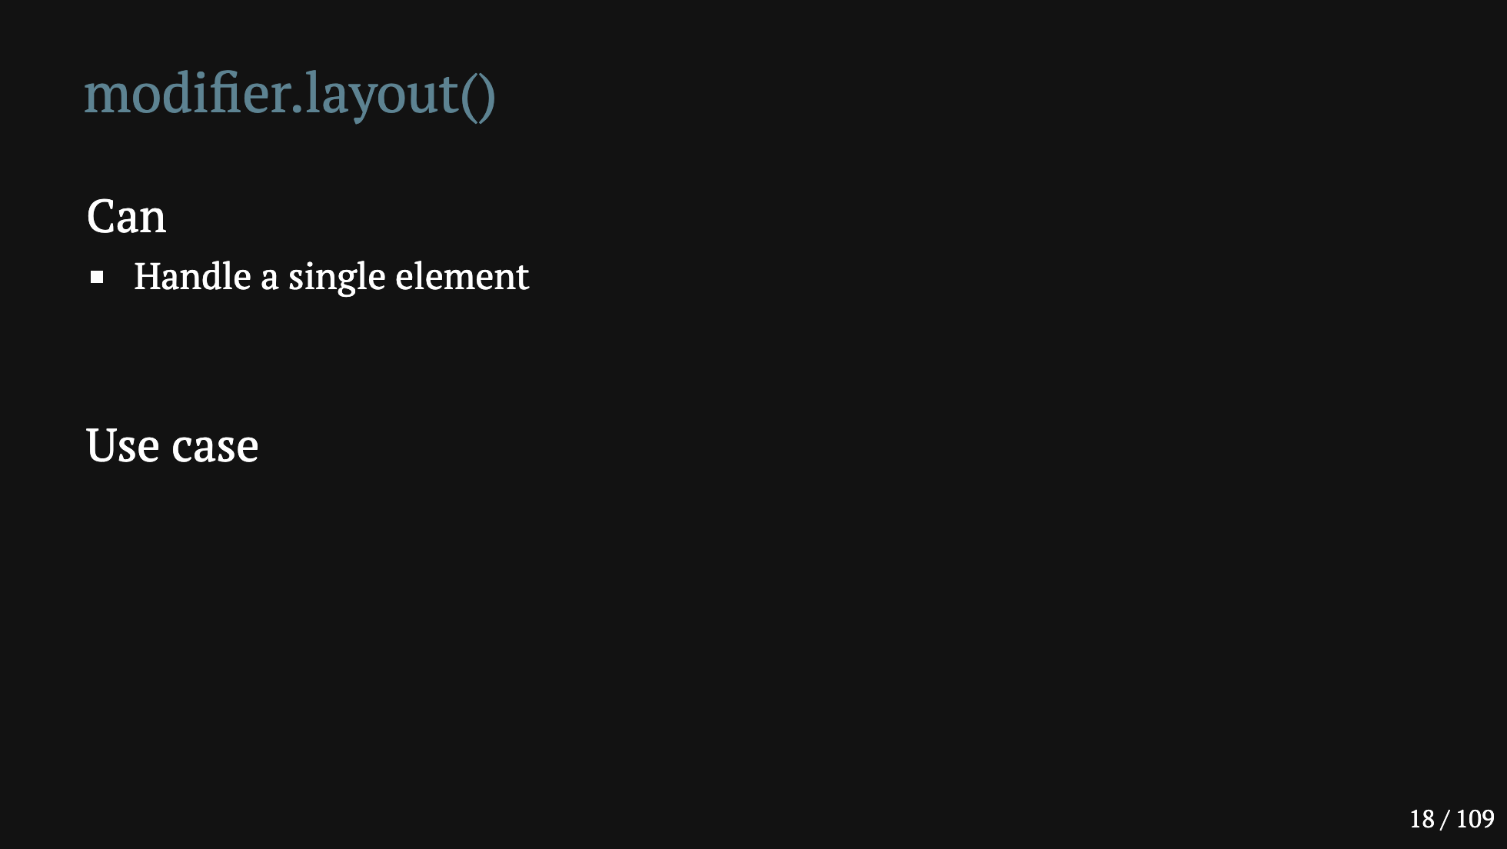
Notes:
できることと用途を確認します。 Modifier.layoutは-> ただ一つの要素をlayoutすることができます。→ そして、親の制約を参照することができます。→ →レイアウトフェーズで単一の要素の位置とサイズをカスタマイズしたい場合に利用できます

Slide 30
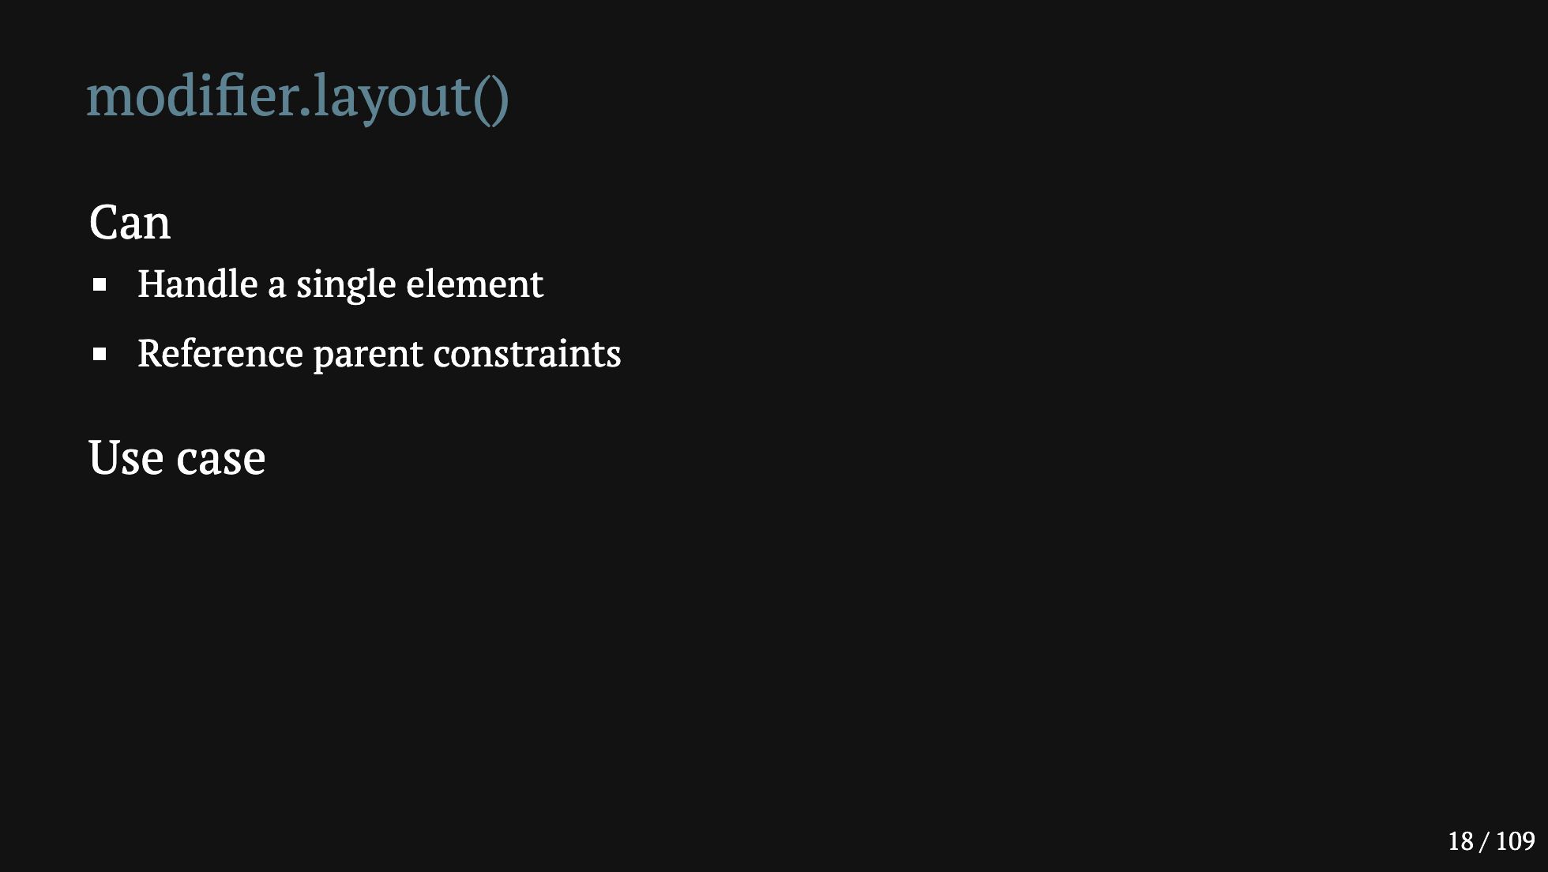
Notes:
できることと用途を確認します。 Modifier.layoutは-> ただ一つの要素をlayoutすることができます。→ そして、親の制約を参照することができます。→ →レイアウトフェーズで単一の要素の位置とサイズをカスタマイズしたい場合に利用できます

Slide 31
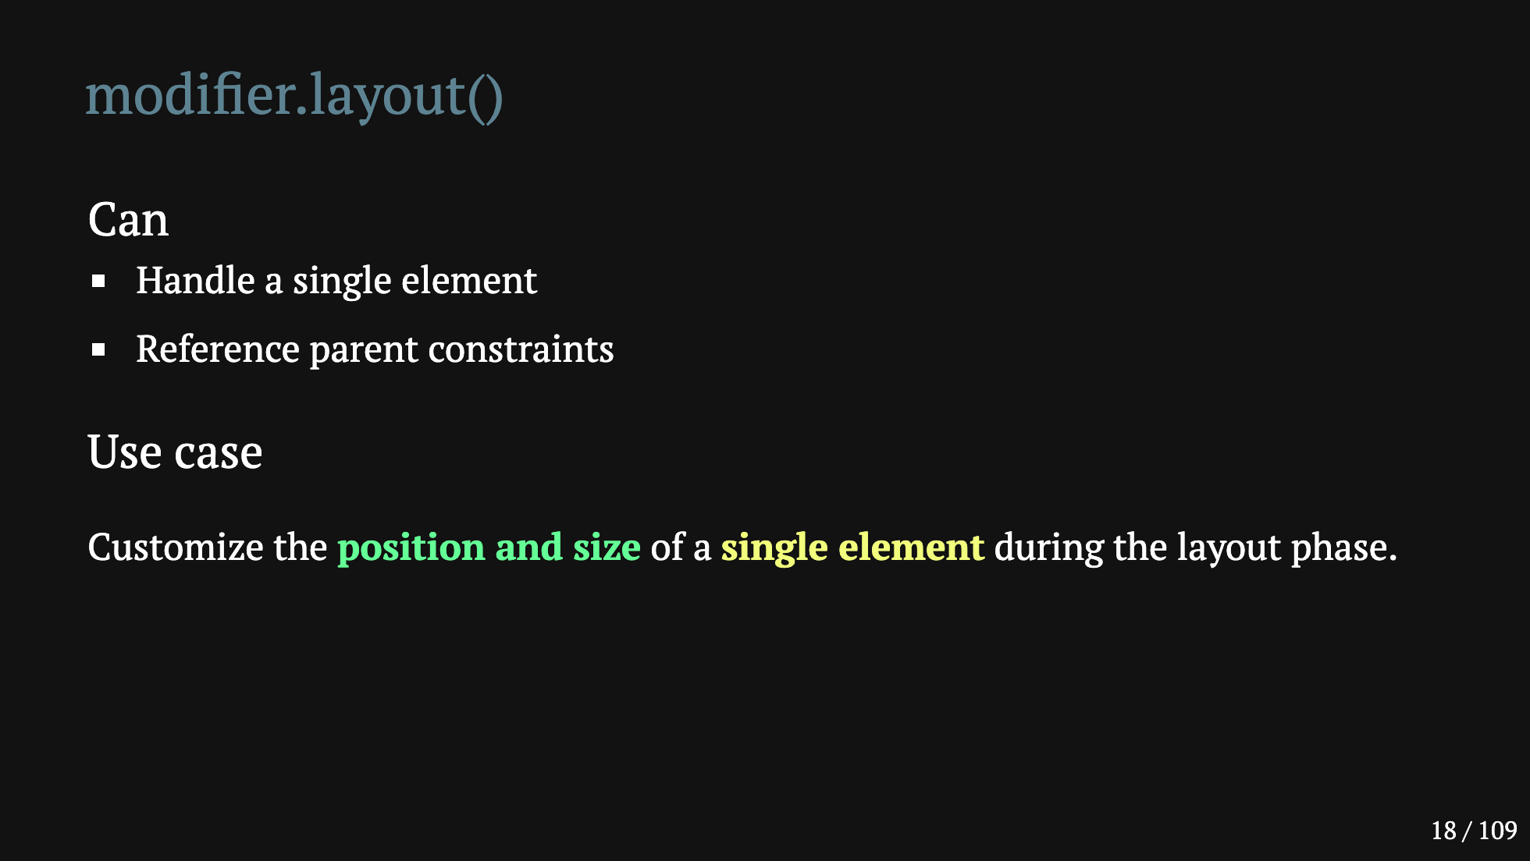
Notes:
できることと用途を確認します。 Modifier.layoutは-> ただ一つの要素をlayoutすることができます。→ そして、親の制約を参照することができます。→ →レイアウトフェーズで単一の要素の位置とサイズをカスタマイズしたい場合に利用できます

Slide 32
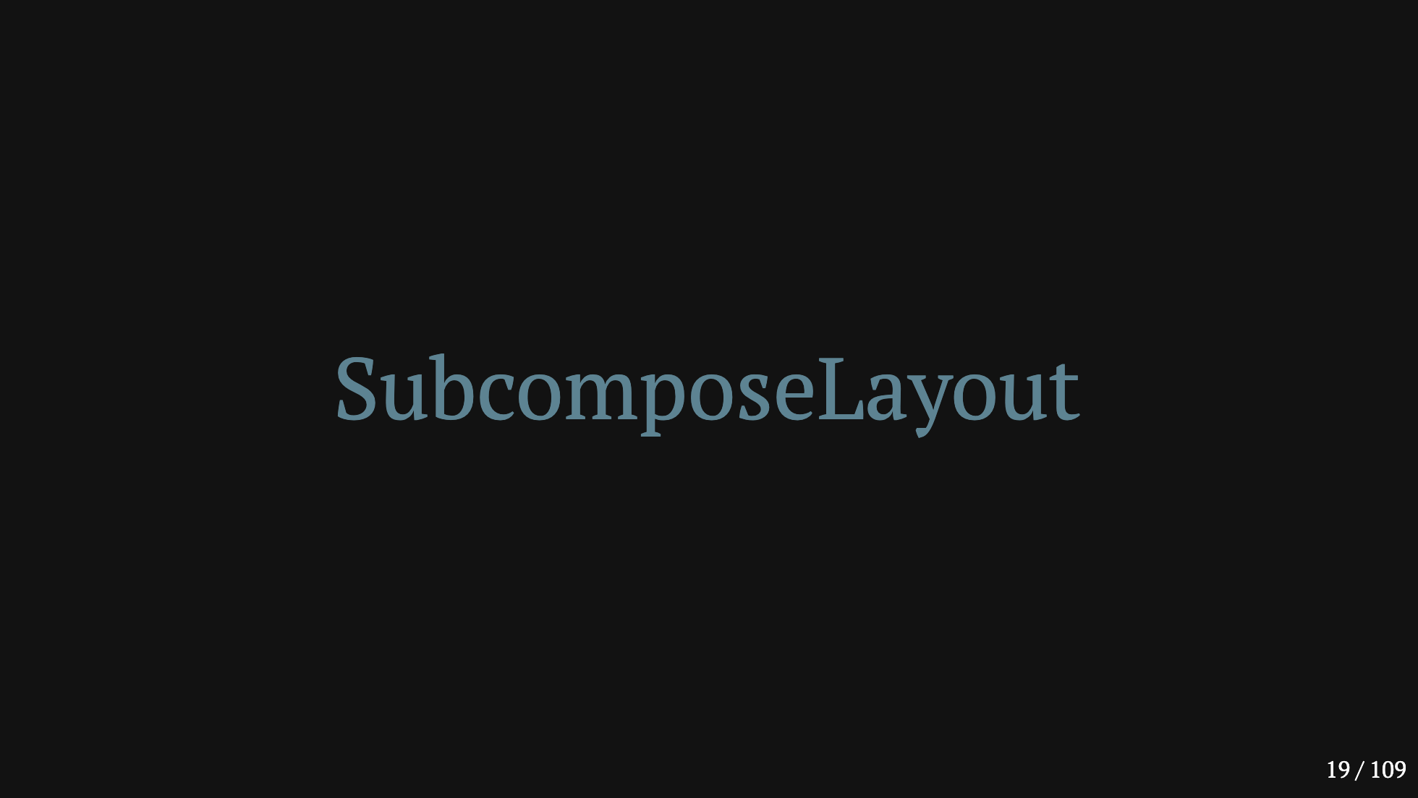
Notes:
> 次に、SubcomposeLayoutです。 こちらはLayoutと比べてより複雑な実装が可能です。 <

Slide 33
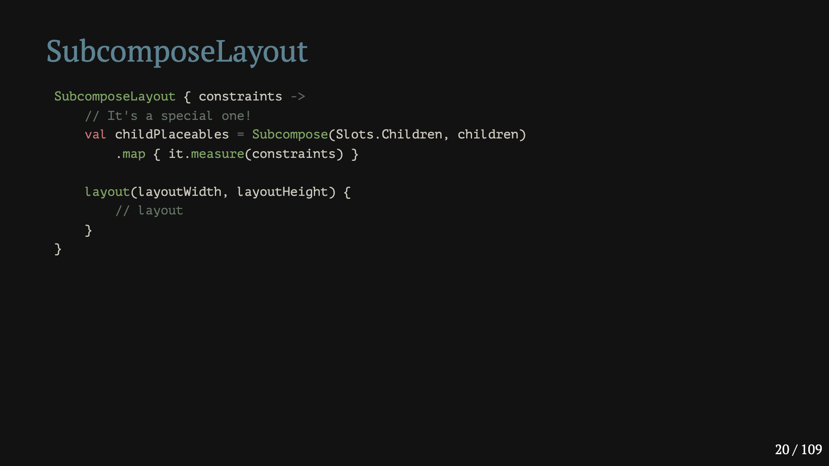
Notes:
> すごく軽い説明しかしないのですが、使い方としては、Layout関数でも必要な処理に加えて、-> このSubcomposeというメソッドで、coposableのcompositionを行いmesurableを作成することができます。 <

Slide 34
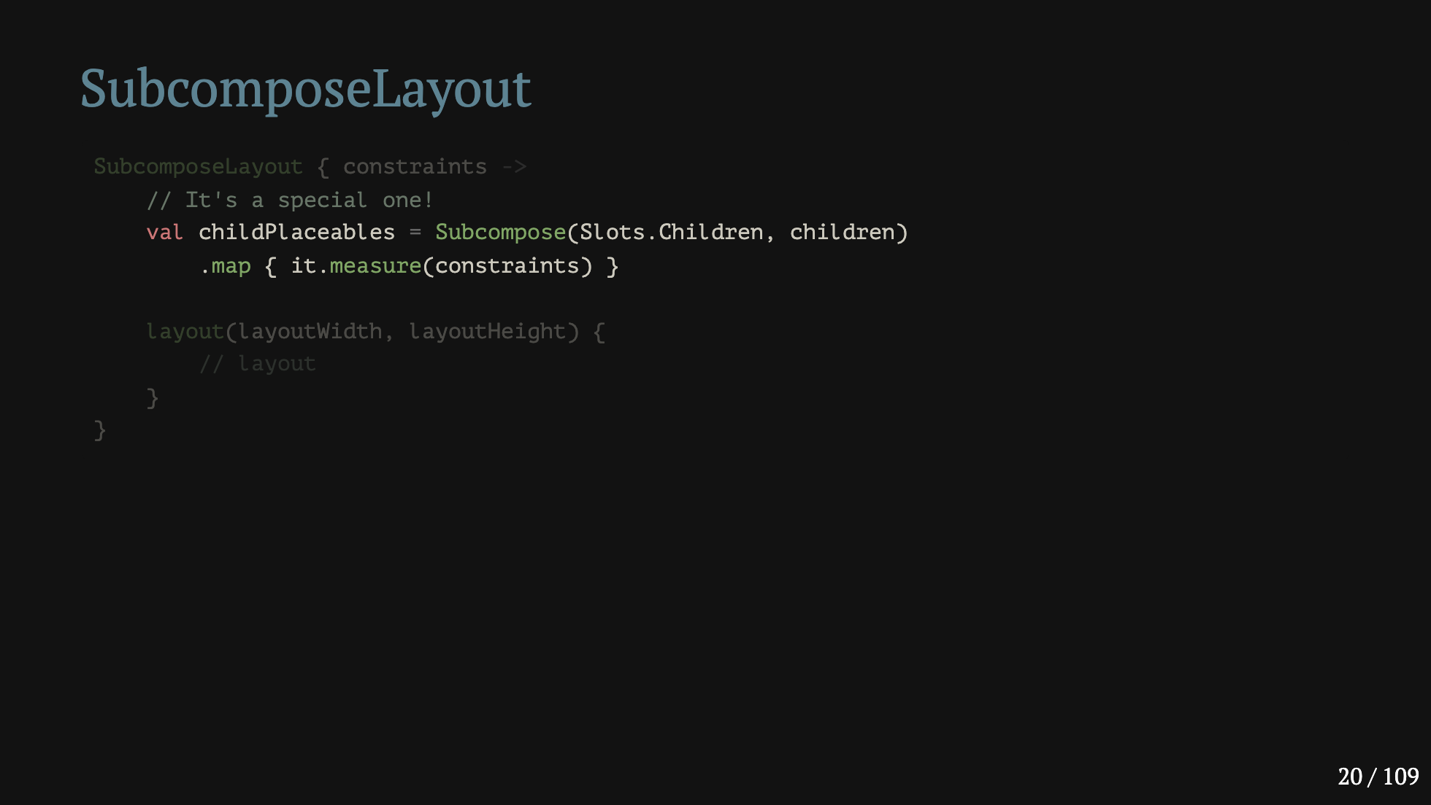
Notes:
> すごく軽い説明しかしないのですが、使い方としては、Layout関数でも必要な処理に加えて、-> このSubcomposeというメソッドで、coposableのcompositionを行いmesurableを作成することができます。 <

Slide 35
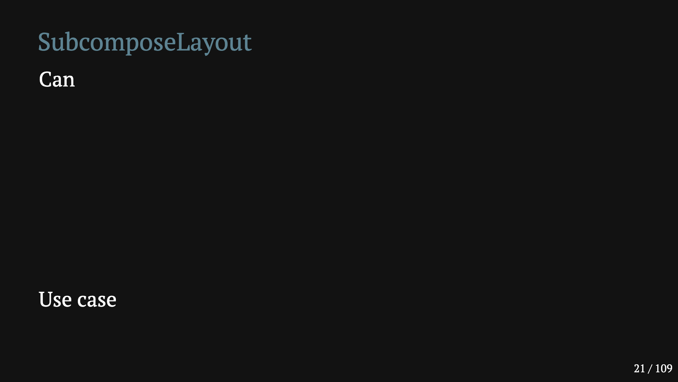
Notes:
できることと用途を確認します。 SubComopseLayoutは、Layout関数にできたことは→全てできます。 そこに追加で、先ほどLayoutでできないといっていた、→ LayoutフェーズでContentそのものを変更することが可能になります。 →親の制約、他の要素のサイズ、位置を見ながら、それぞれの要素のサイズと位置、さらに、何を配置するかまで決めることができるのでLayout関数に加えて何を配置するかまで変えたい場合にはSubCopmoseLayoutを使う必要があります。

Slide 36
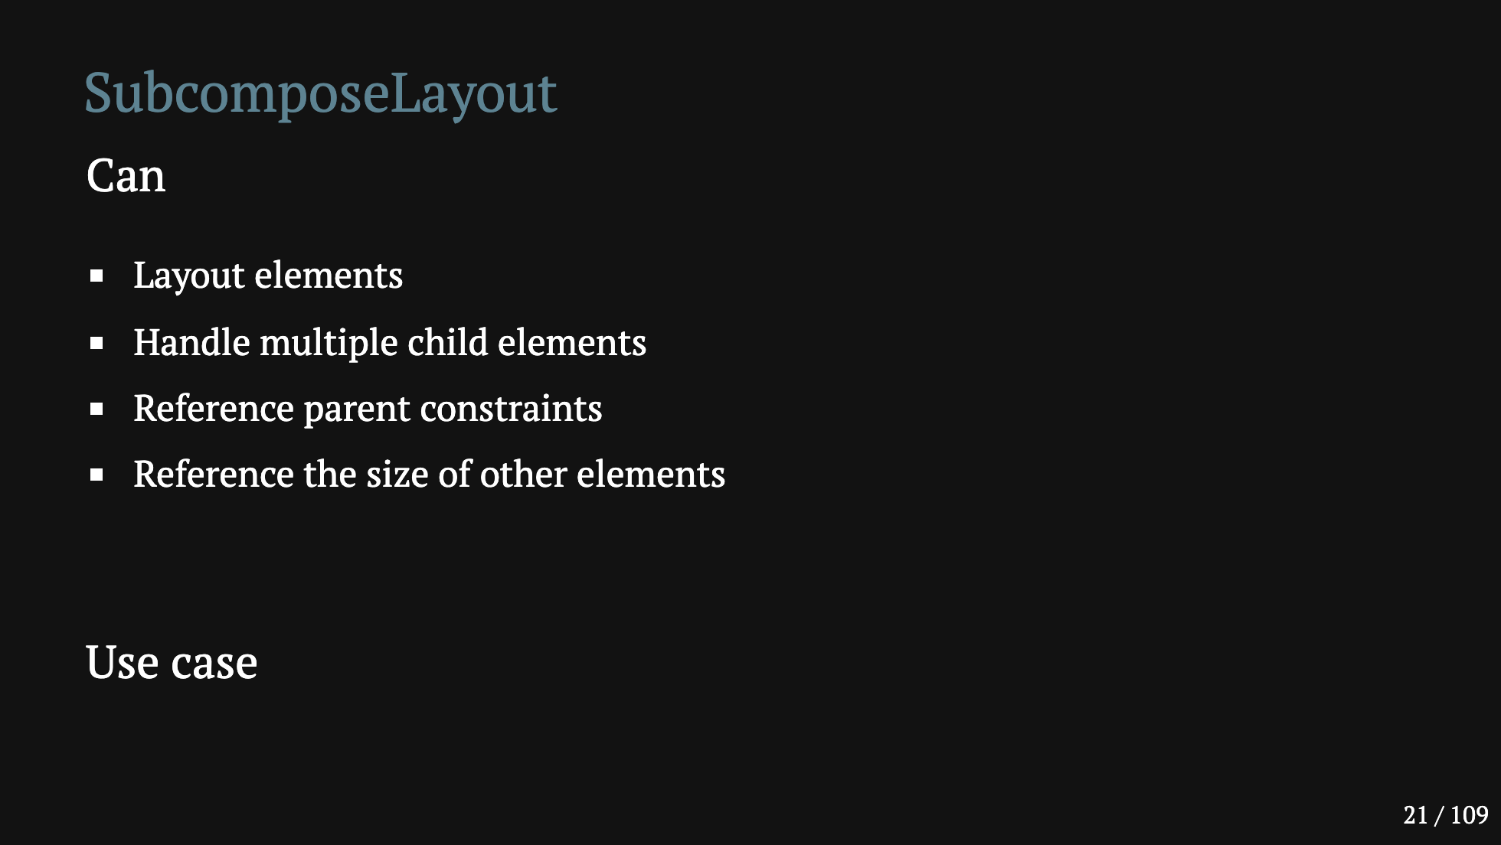
Notes:
できることと用途を確認します。 SubComopseLayoutは、Layout関数にできたことは→全てできます。 そこに追加で、先ほどLayoutでできないといっていた、→ LayoutフェーズでContentそのものを変更することが可能になります。 →親の制約、他の要素のサイズ、位置を見ながら、それぞれの要素のサイズと位置、さらに、何を配置するかまで決めることができるのでLayout関数に加えて何を配置するかまで変えたい場合にはSubCopmoseLayoutを使う必要があります。

Slide 37
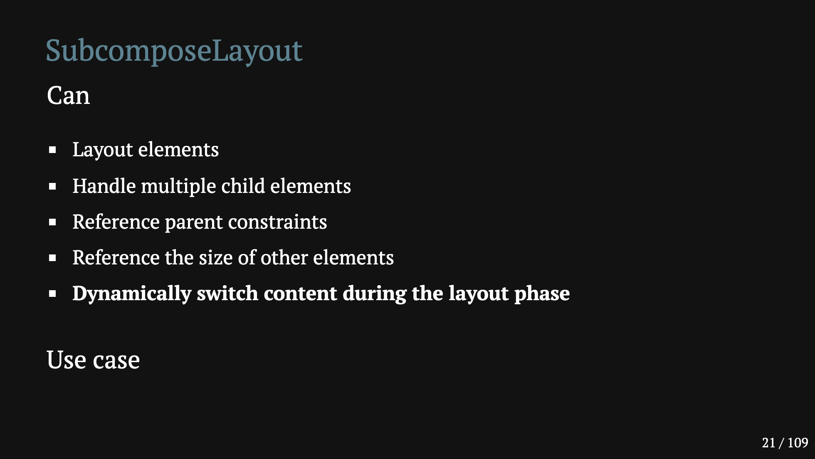
Notes:
できることと用途を確認します。 SubComopseLayoutは、Layout関数にできたことは→全てできます。 そこに追加で、先ほどLayoutでできないといっていた、→ LayoutフェーズでContentそのものを変更することが可能になります。 →親の制約、他の要素のサイズ、位置を見ながら、それぞれの要素のサイズと位置、さらに、何を配置するかまで決めることができるのでLayout関数に加えて何を配置するかまで変えたい場合にはSubCopmoseLayoutを使う必要があります。

Slide 38
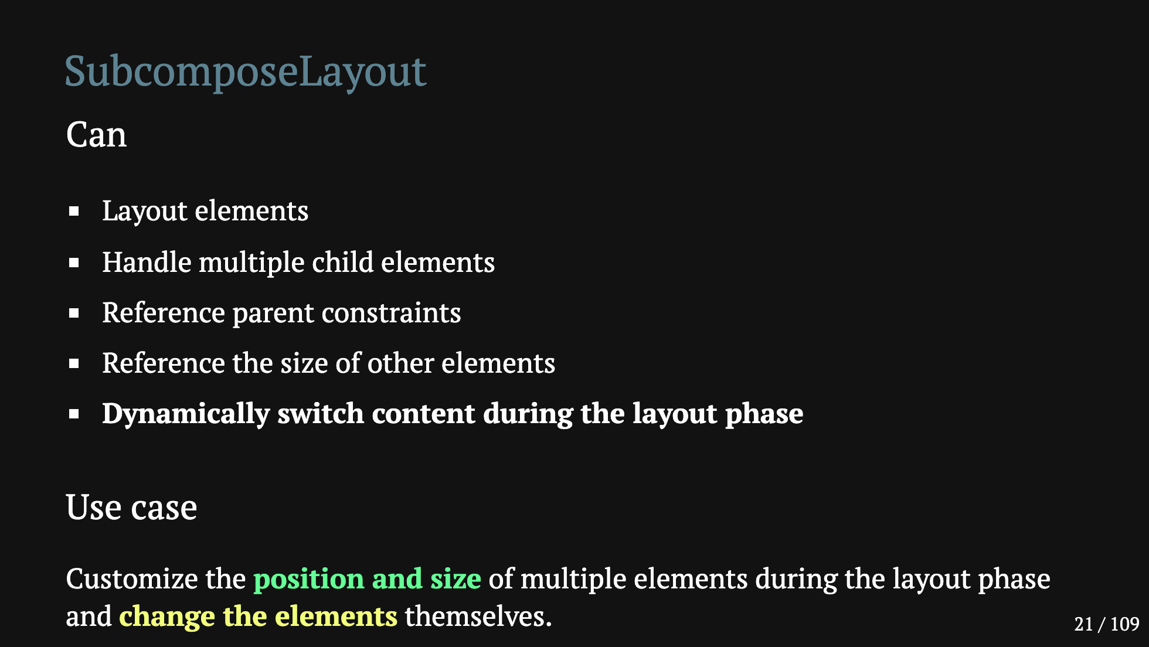
Notes:
できることと用途を確認します。 SubComopseLayoutは、Layout関数にできたことは→全てできます。 そこに追加で、先ほどLayoutでできないといっていた、→ LayoutフェーズでContentそのものを変更することが可能になります。 →親の制約、他の要素のサイズ、位置を見ながら、それぞれの要素のサイズと位置、さらに、何を配置するかまで決めることができるのでLayout関数に加えて何を配置するかまで変えたい場合にはSubCopmoseLayoutを使う必要があります。

Slide 39
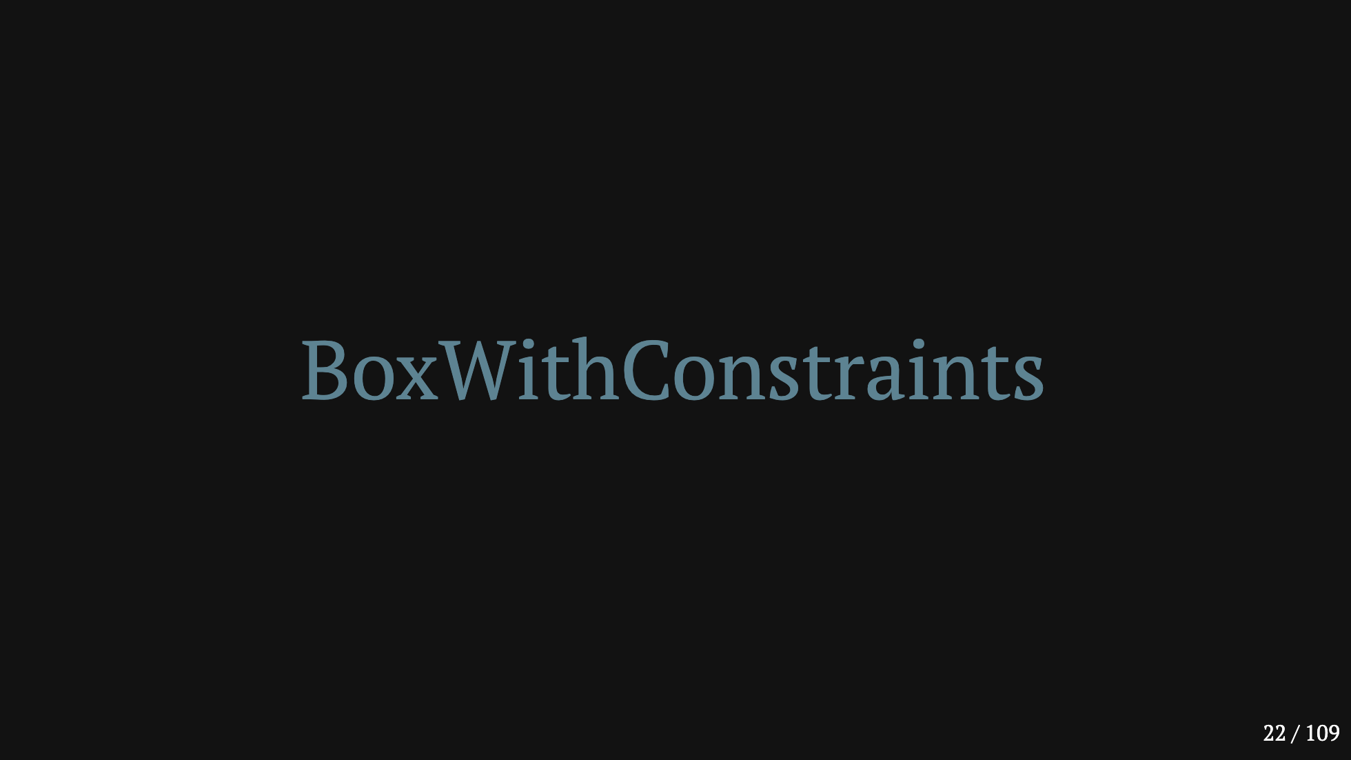
Notes:
> 最後に BoxWithConstraints です。 BoxWithConstraintsは、親の制約を参照できるボックスです。

Slide 40
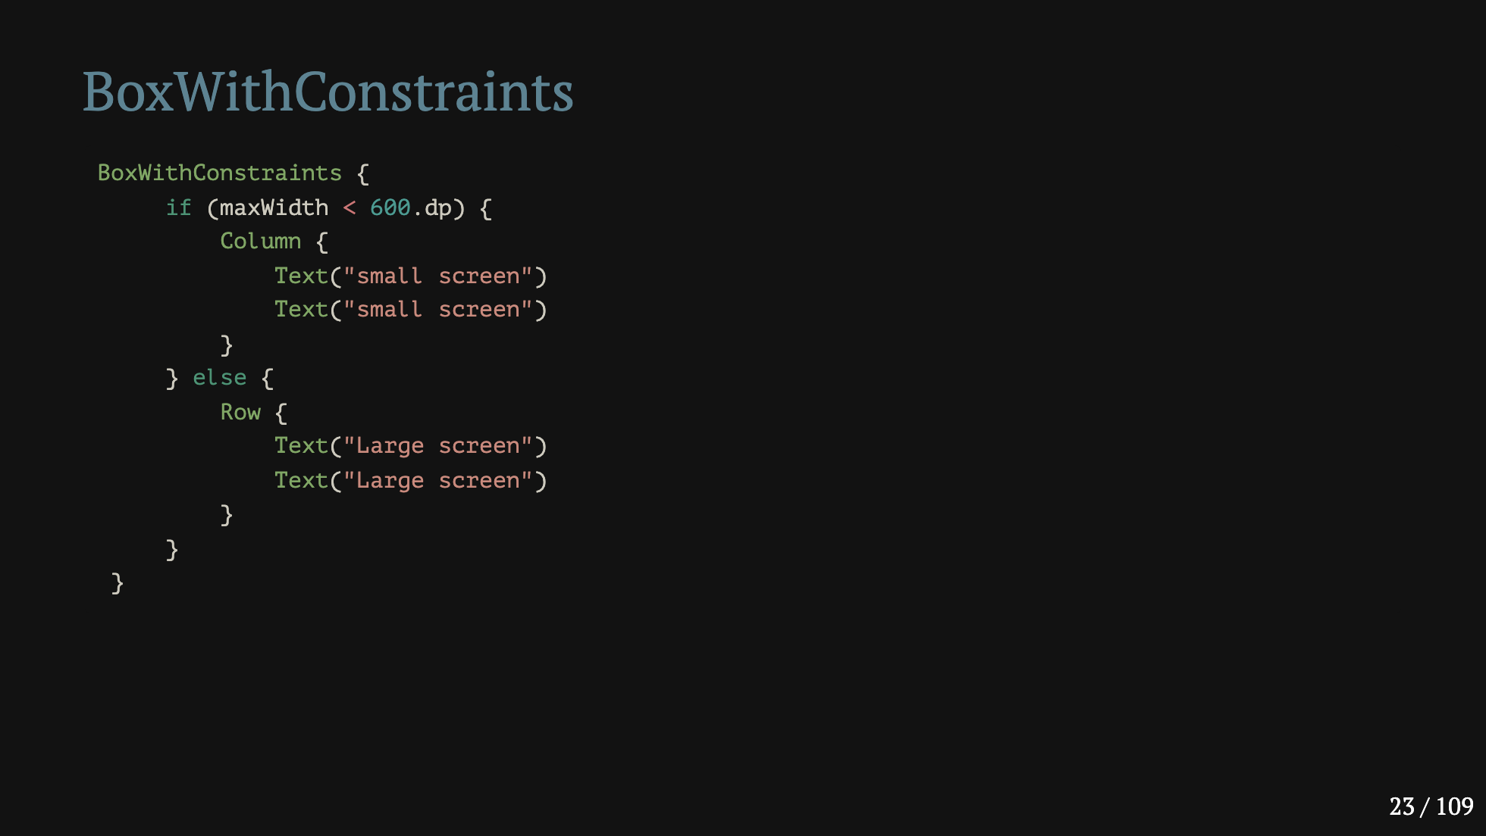
Notes:
例えば、これは親のmaxWidthが600.dpより大きいか小さいかで、表示するComposableを絡むか、ろうにだし分けています。 他の方法だった場合親の制約から取れる値はピクセルなのですがboxWithconstraintの場合はdpに変換された状態で取れるのでとてもお手軽です。

Slide 41
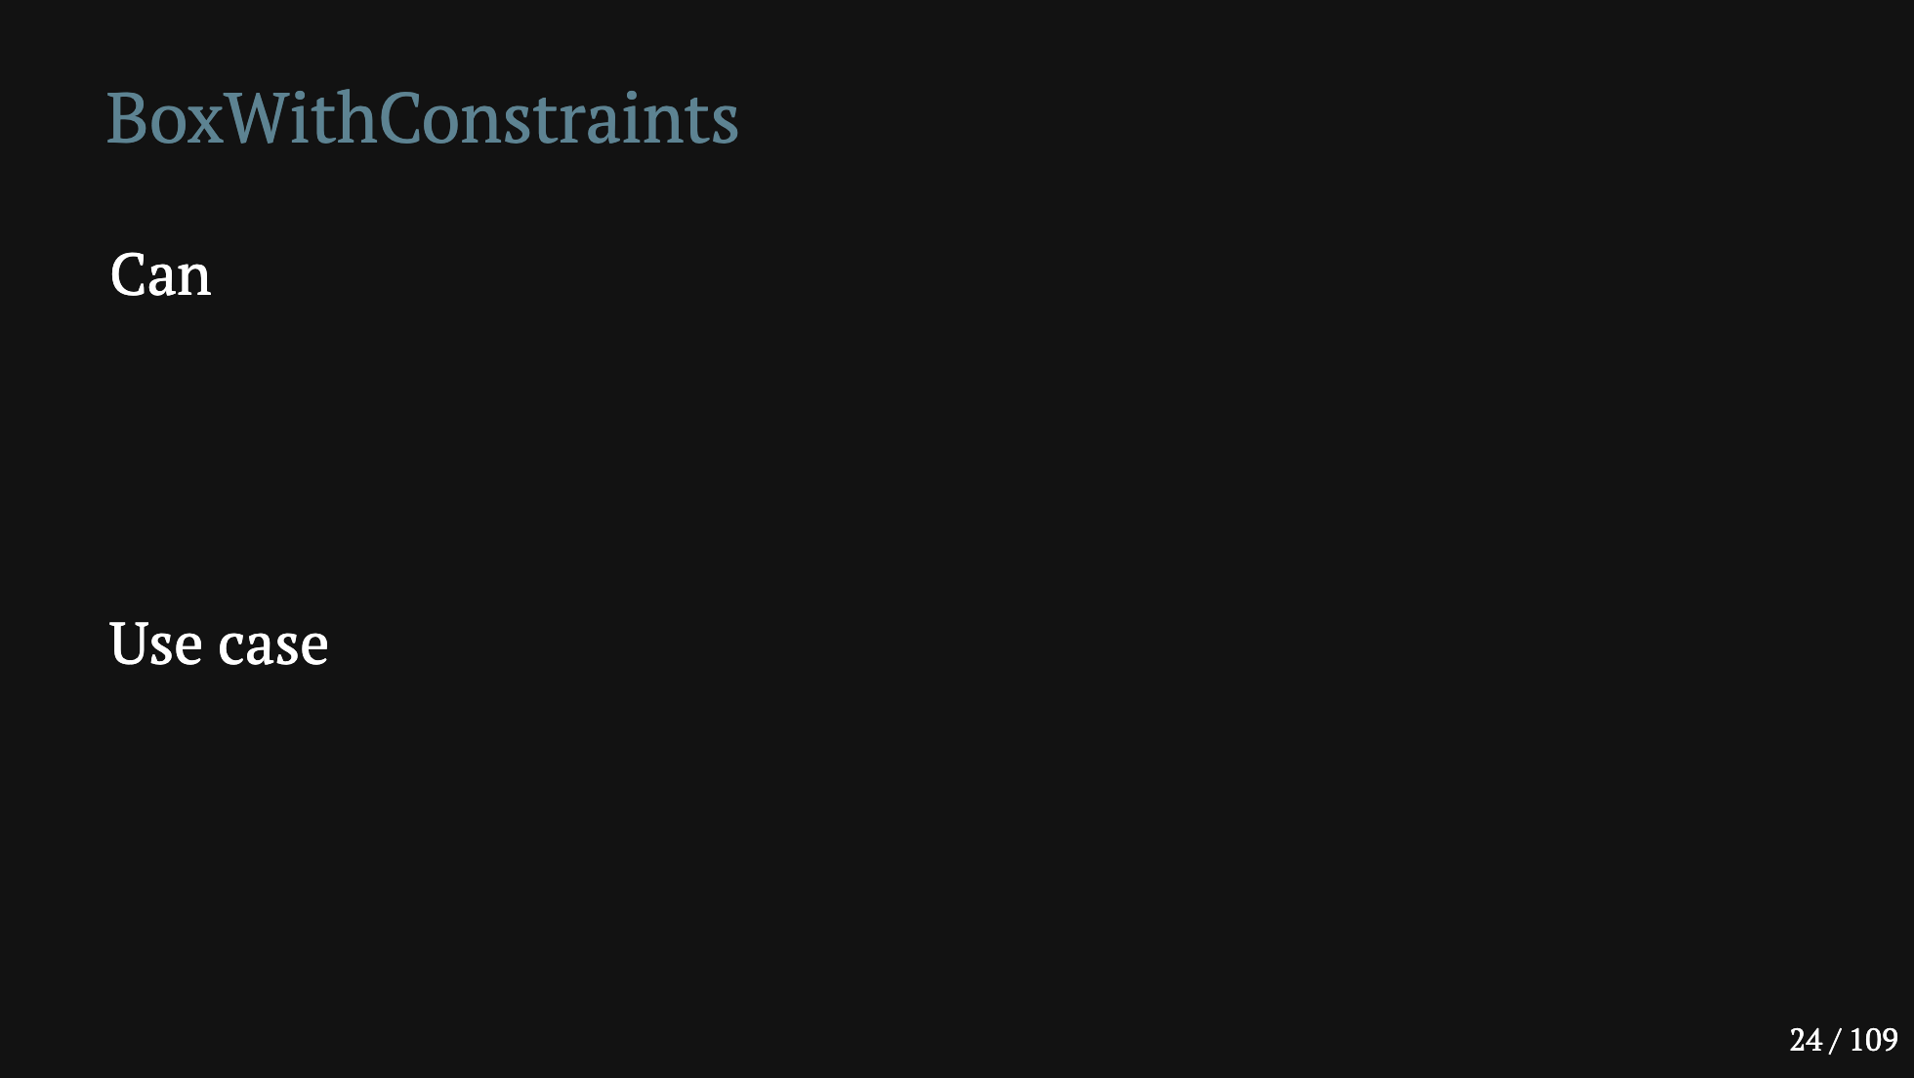
Notes:
> できることと用途を確認します。 BoxWithConstraintsは、親の制約を参照できます。 そして、->中のComposableを変更することができます。 逆に、それ以外はできないので、サイズや、配置は、通常のBoxの挙動に任せることになります。 →親の制約によって、中のComposableを変えたい場合に利用できます。

Slide 42
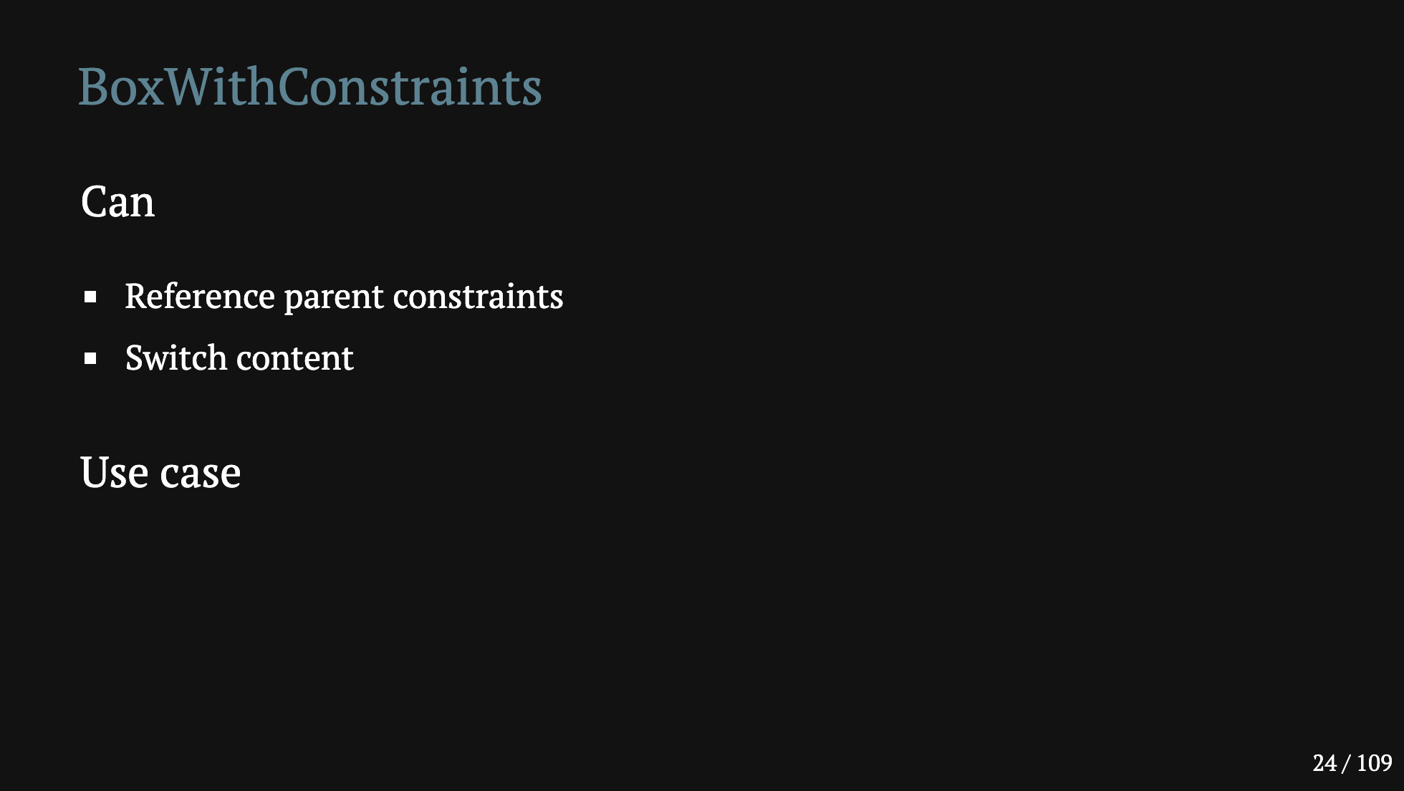
Notes:
> できることと用途を確認します。 BoxWithConstraintsは、親の制約を参照できます。 そして、->中のComposableを変更することができます。 逆に、それ以外はできないので、サイズや、配置は、通常のBoxの挙動に任せることになります。 →親の制約によって、中のComposableを変えたい場合に利用できます。

Slide 43
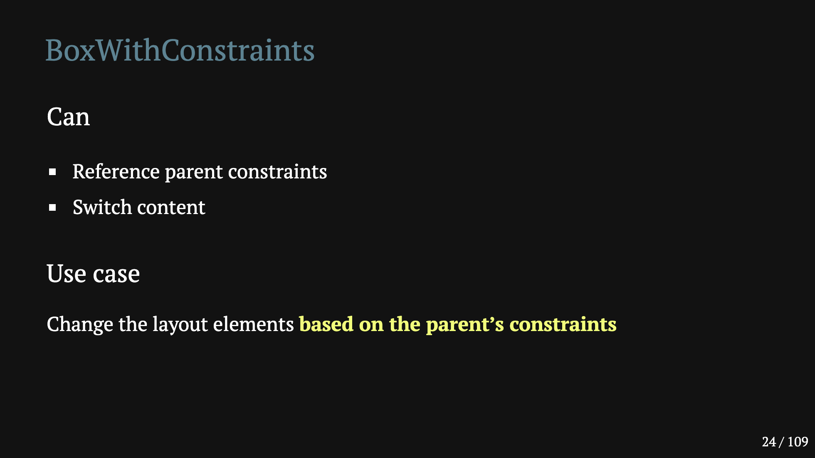
Notes:
> できることと用途を確認します。 BoxWithConstraintsは、親の制約を参照できます。 そして、->中のComposableを変更することができます。 逆に、それ以外はできないので、サイズや、配置は、通常のBoxの挙動に任せることになります。 →親の制約によって、中のComposableを変えたい場合に利用できます。

Slide 44
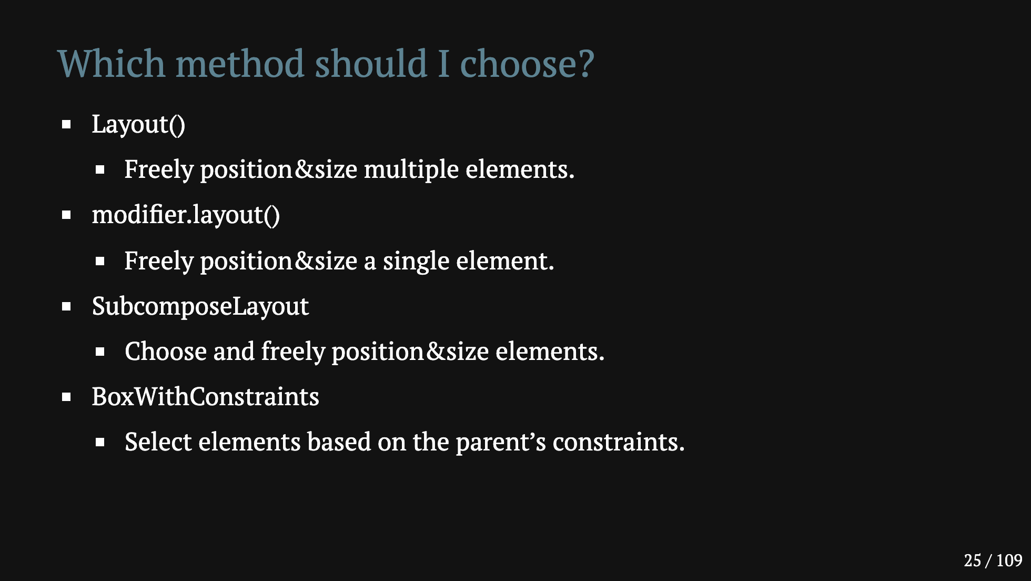
Notes:
ここまでで、それぞれができることと用途を確認できました。まとめるとこのようになります。 が、これだけだとまだいまいち選び方がわからないなあということで、

Slide 45
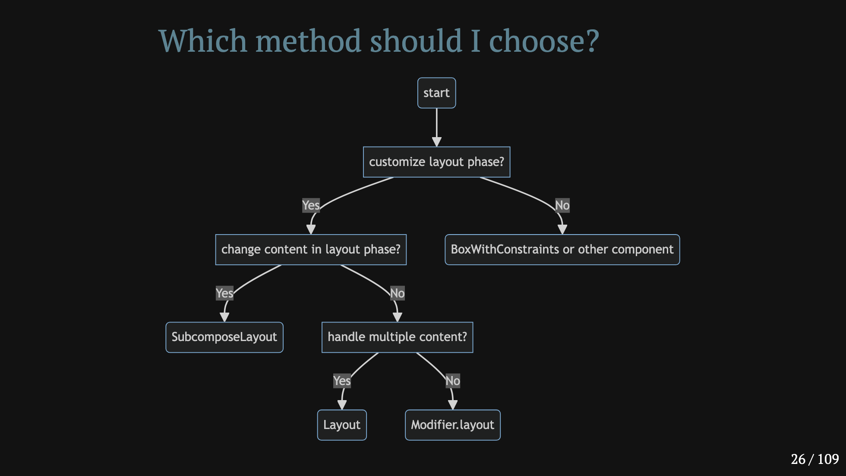
Notes:
> とても、便利な、フローチャートを作ってきました。 菱形だと場所をとるので全てしかくになっているのですが、カスタムレイアウトを作りたいな、と思った時にはこの図に従えば適当なメソッドが選べると思います。

Slide 46
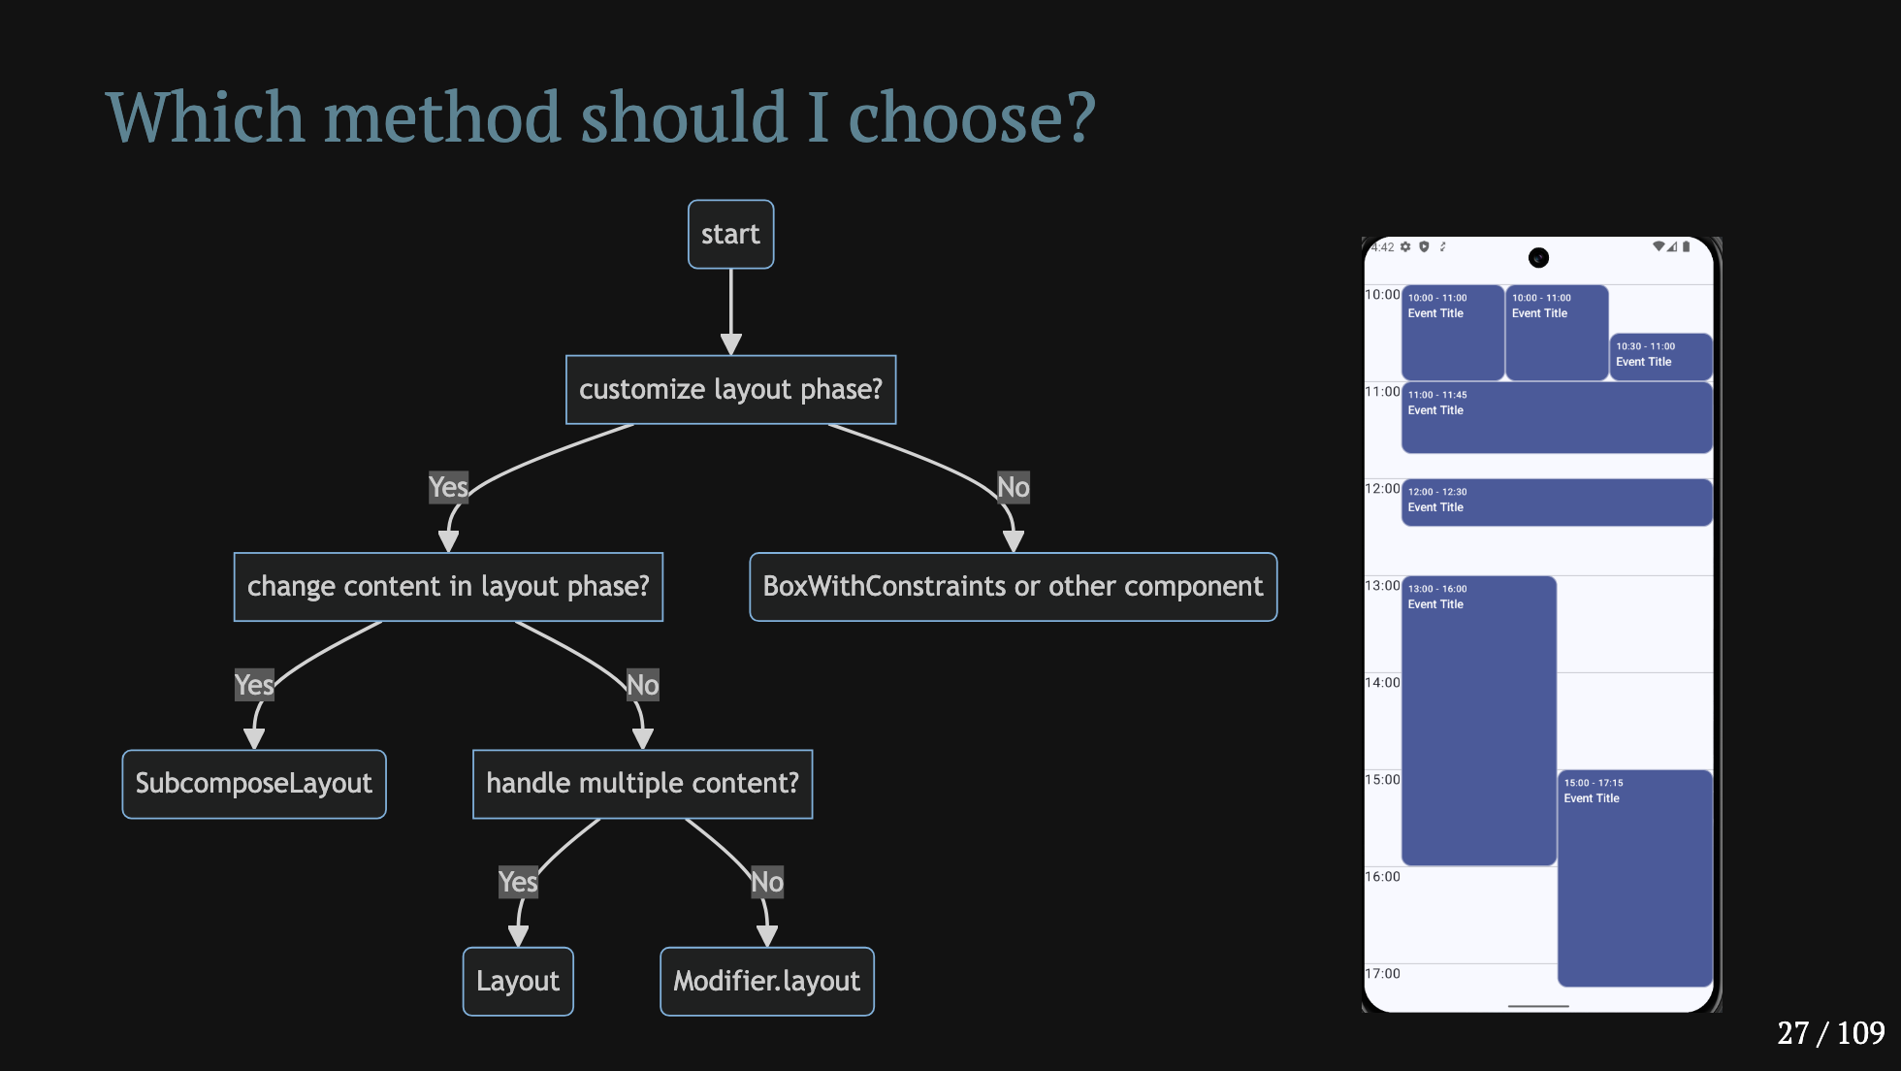
Notes:
> ということで、今回作るDailySchedulerで試してみましょう。 まずはLayoutPhaseをカスタマイズする必要があるか、を考えます。 既存のComposableでできないか、というところですね。 今回の場合は、空間があったり、幅や高さを調整したりする必要があり、普通のCompossableで実現するのは難しそうなのでyes,で左に行きます。 次に、LayoutPhaseで配置するcontentそのものを変更する必要があるかを考えます。 今回、カレンダーのイベントは全て同じこの四角いComposableで表現して、位置とサイズのみの調整で済ませます。 なのでここはno、で右に行きます。 最後に、複数のコンテンツを扱うかです。 今回は、ラベルもイベントも複数あり、それぞれの位置と高さを調整する必要があります。 なので、yesに行きLayout関数にたどり着きました。 このDailySchedulerはLayout関数で作成すると良さそうです。

Slide 47
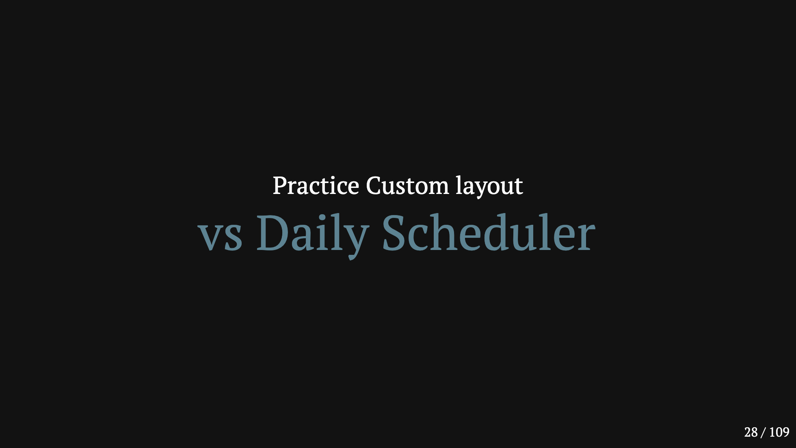
Notes:
> では、Layout()で作れば良い、というのがわかったところで実際に作りながら、Layout関数の使い方をおさえていきたいと思います。

Slide 48
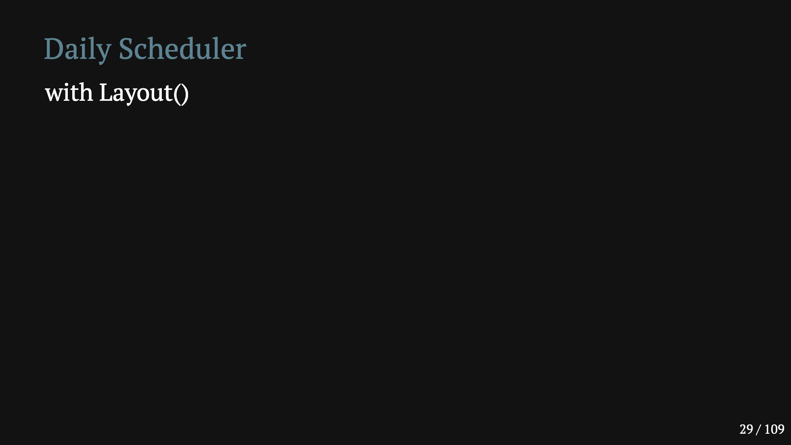
Notes:
> もう一度作るものの確認をしておきましょう 今右側に見えている、1日のスケジュールを表示するUIを作っていきます。 実装する機能としては→ TimeLabel、左側にある時刻のラベルです→ 横線 ラベルの上にある横線ですー＞ 予定を表現イベントと表示します→ 時間が重なっているイベントが完全に重なってしまわないように幅を調整します→ イベントをドラッグ&ドロップで移動できるようにし→ その際にきりのいい時刻、今回は15分刻みで移動されるようにし→ 大量にイベントがあった場合にも滑らかにスクロールできるように工夫をしていきますl このうちのShowEventくらいまでが、Layout関数の主な説明となりまして、そこより後ろは、Layout関数自体の説明はほぼないので、参考実装といった気持ちで見ていただければと思います。 では、やっていきましょう、まずはTmeLabelの配置です

Slide 49
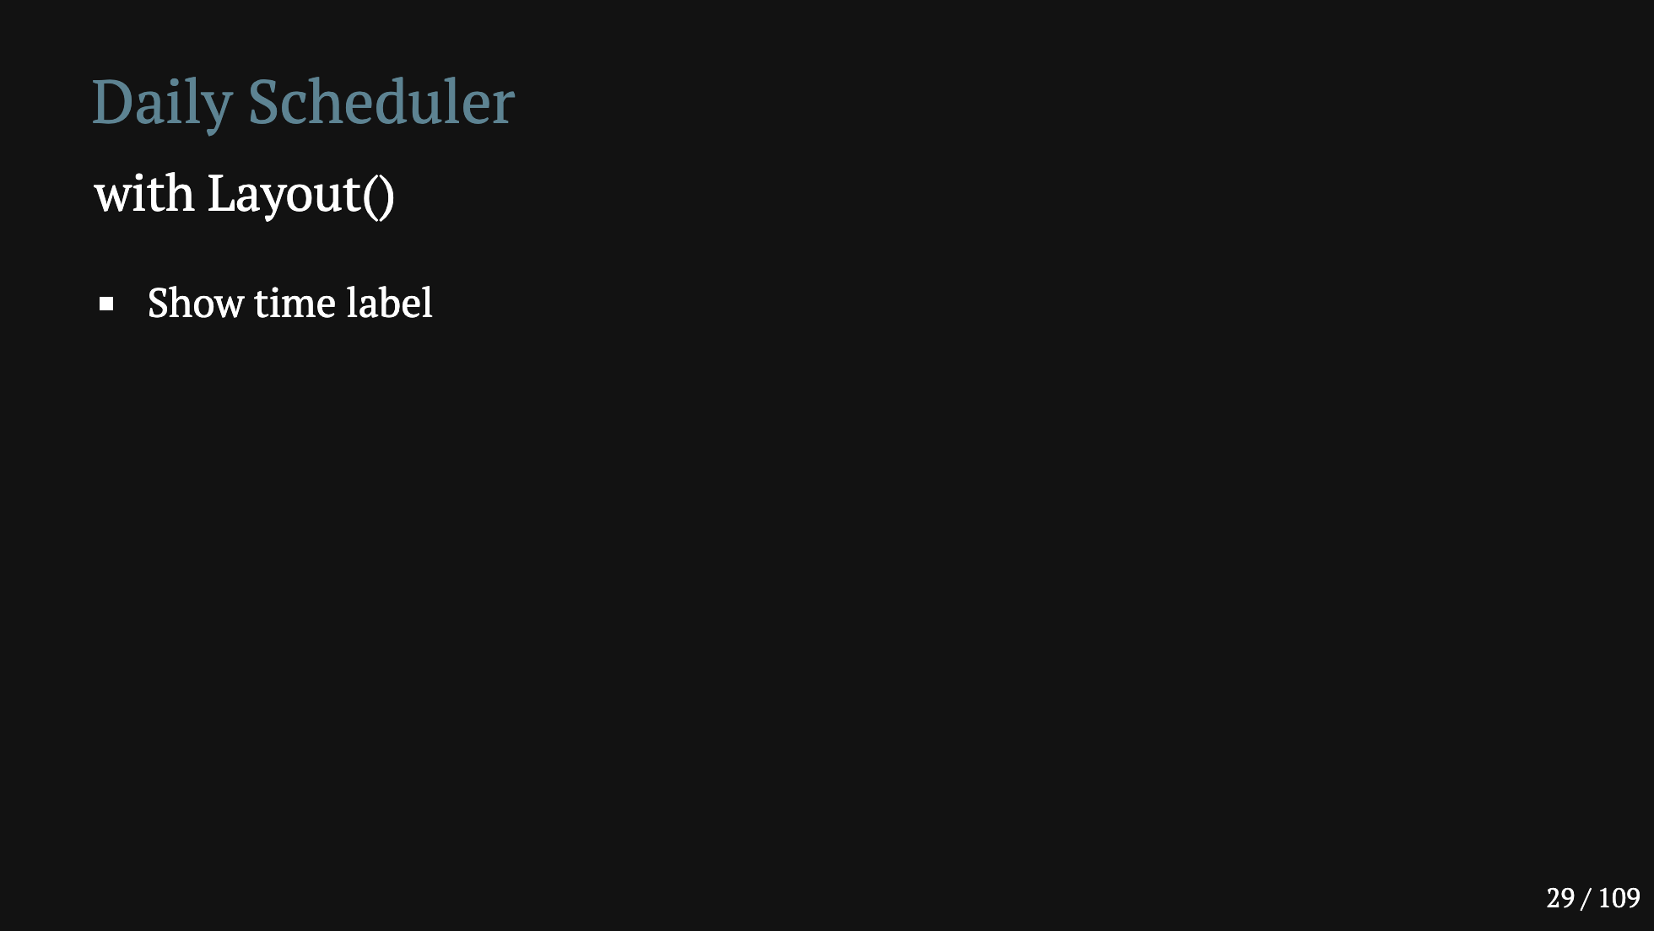
Notes:
> もう一度作るものの確認をしておきましょう 今右側に見えている、1日のスケジュールを表示するUIを作っていきます。 実装する機能としては→ TimeLabel、左側にある時刻のラベルです→ 横線 ラベルの上にある横線ですー＞ 予定を表現イベントと表示します→ 時間が重なっているイベントが完全に重なってしまわないように幅を調整します→ イベントをドラッグ&ドロップで移動できるようにし→ その際にきりのいい時刻、今回は15分刻みで移動されるようにし→ 大量にイベントがあった場合にも滑らかにスクロールできるように工夫をしていきますl このうちのShowEventくらいまでが、Layout関数の主な説明となりまして、そこより後ろは、Layout関数自体の説明はほぼないので、参考実装といった気持ちで見ていただければと思います。 では、やっていきましょう、まずはTmeLabelの配置です

Slide 50
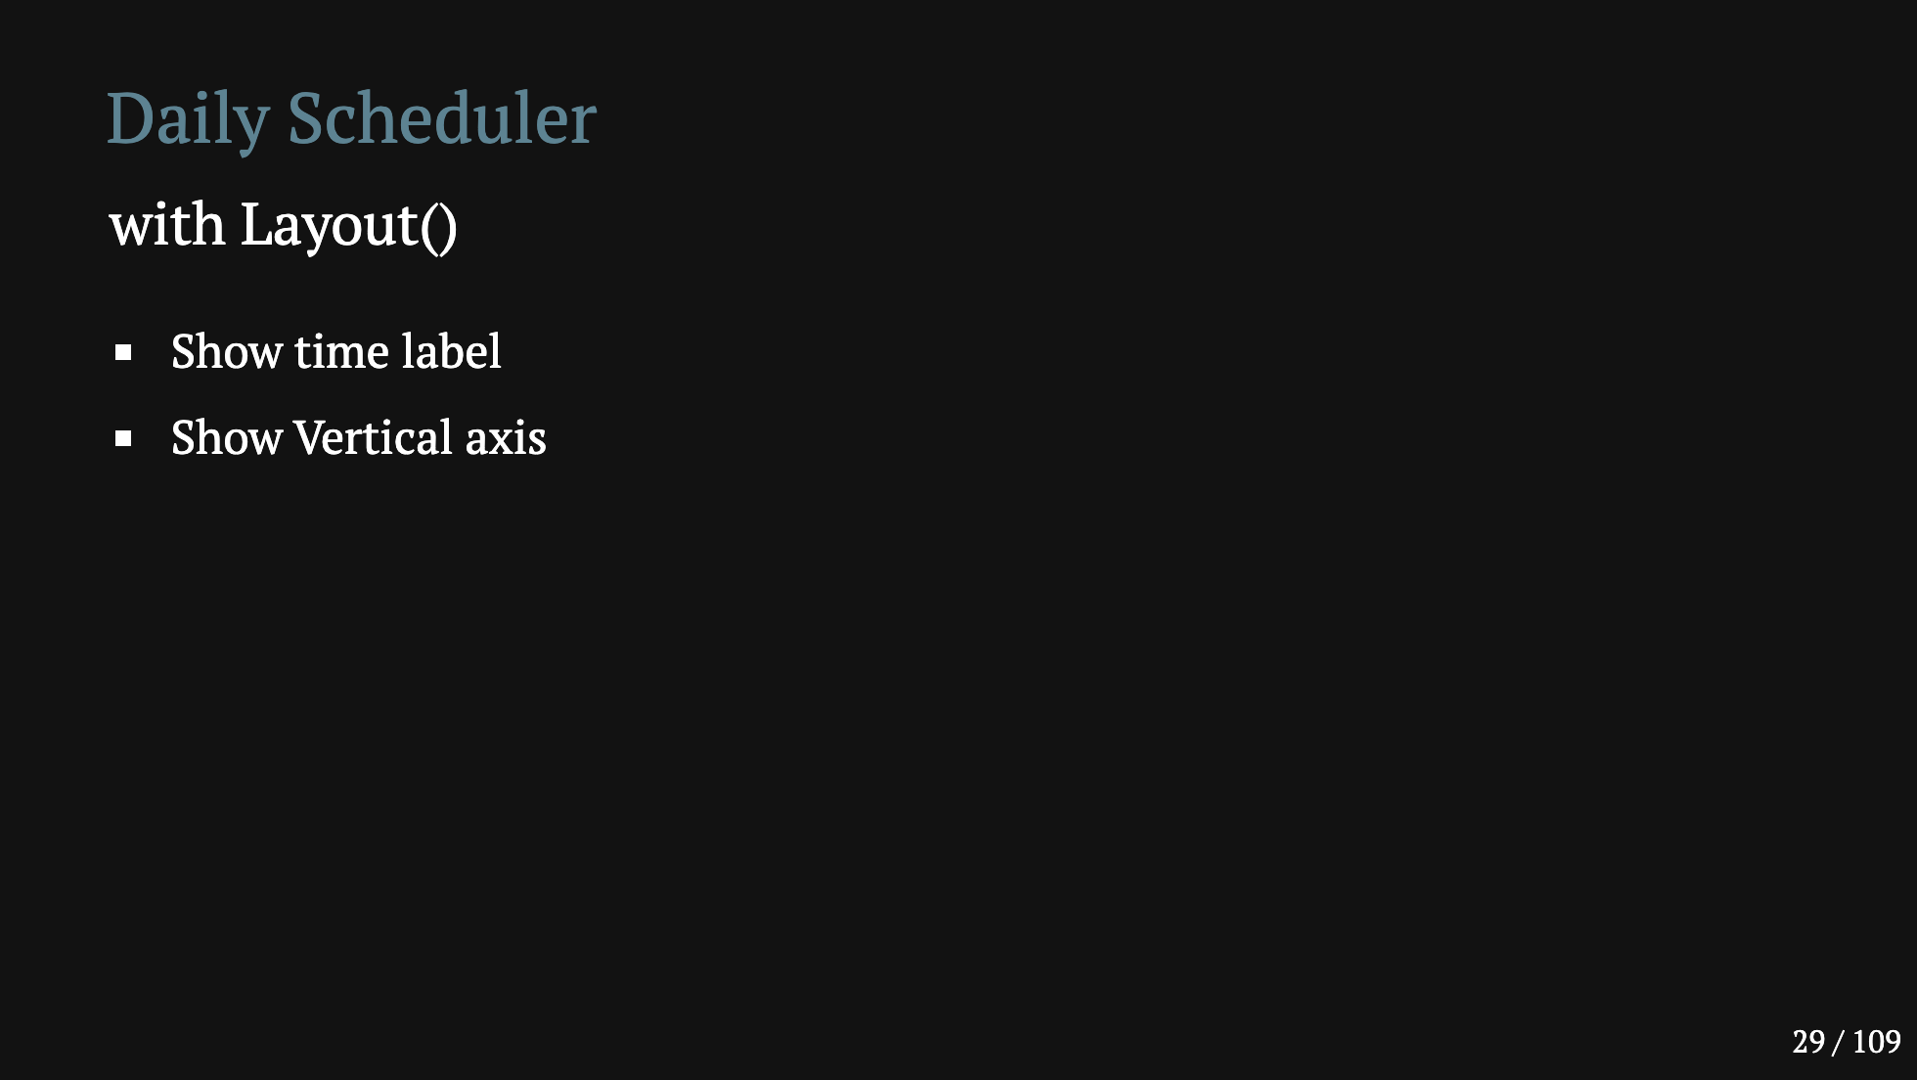
Notes:
> もう一度作るものの確認をしておきましょう 今右側に見えている、1日のスケジュールを表示するUIを作っていきます。 実装する機能としては→ TimeLabel、左側にある時刻のラベルです→ 横線 ラベルの上にある横線ですー＞ 予定を表現イベントと表示します→ 時間が重なっているイベントが完全に重なってしまわないように幅を調整します→ イベントをドラッグ&ドロップで移動できるようにし→ その際にきりのいい時刻、今回は15分刻みで移動されるようにし→ 大量にイベントがあった場合にも滑らかにスクロールできるように工夫をしていきますl このうちのShowEventくらいまでが、Layout関数の主な説明となりまして、そこより後ろは、Layout関数自体の説明はほぼないので、参考実装といった気持ちで見ていただければと思います。 では、やっていきましょう、まずはTmeLabelの配置です

Slide 51
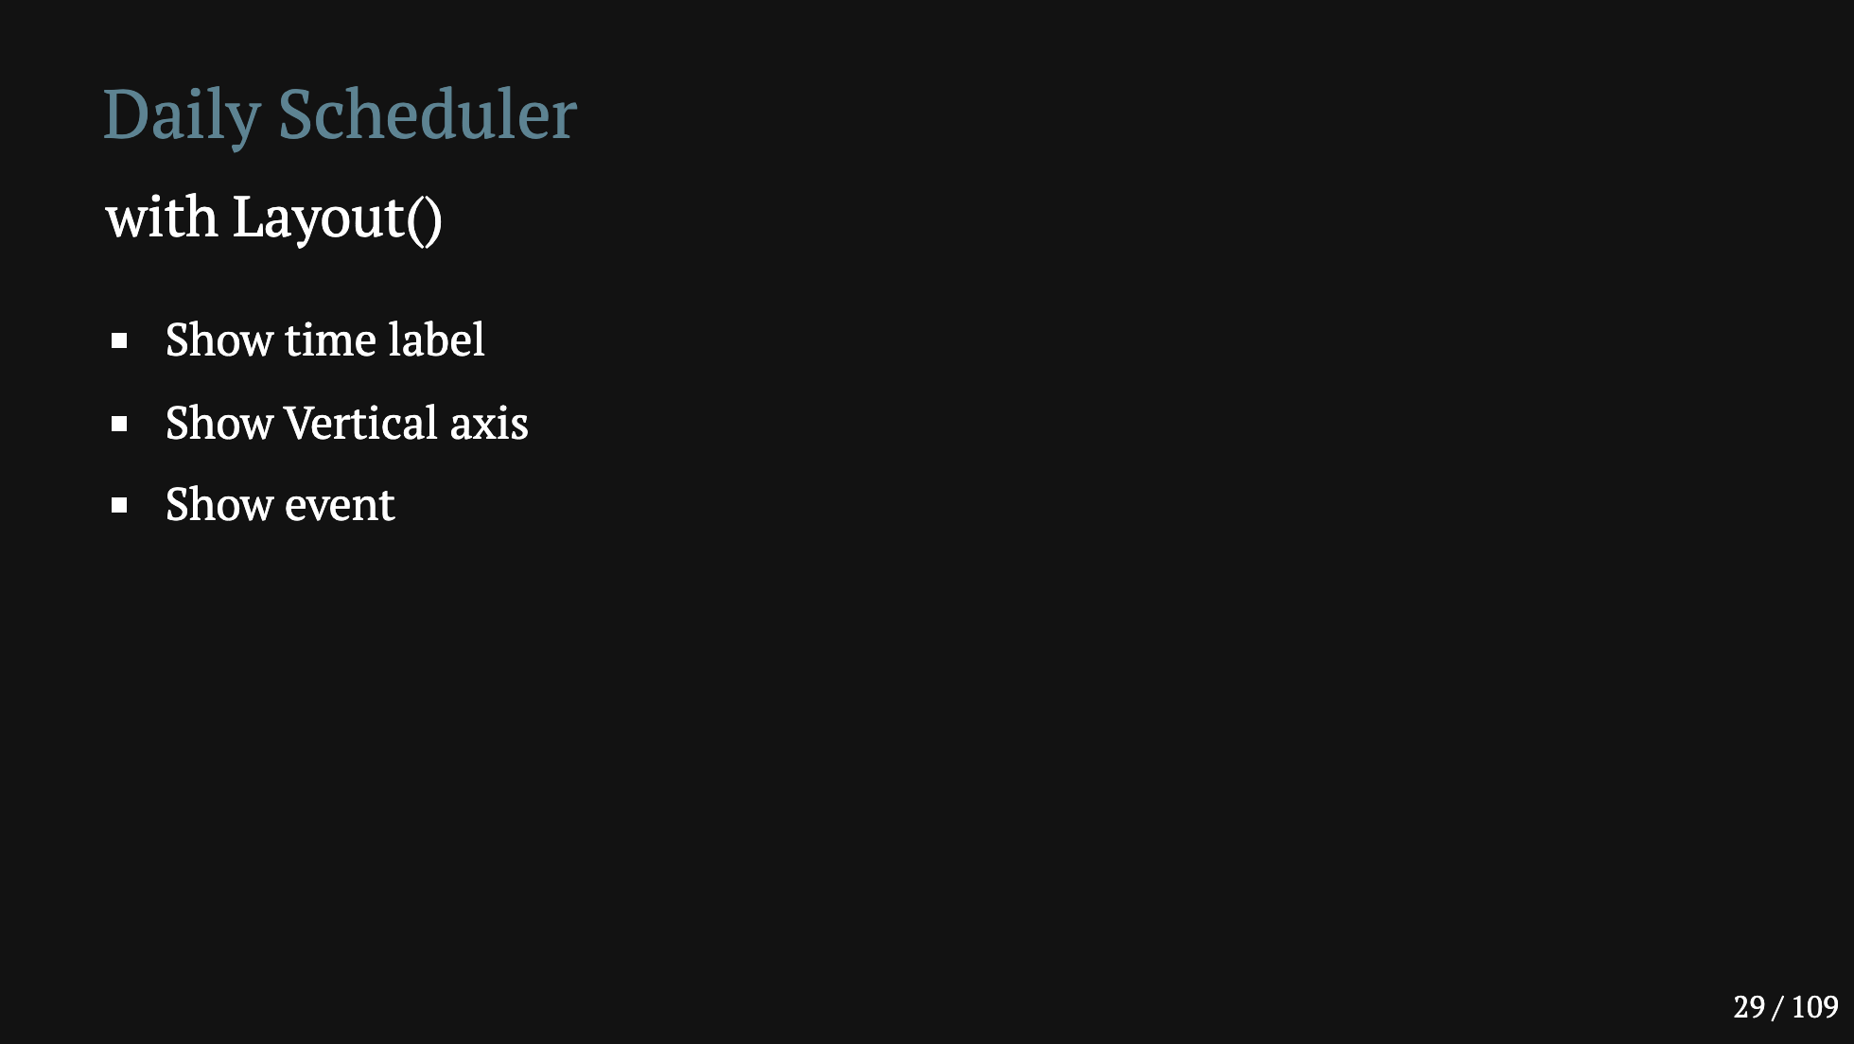
Notes:
> もう一度作るものの確認をしておきましょう 今右側に見えている、1日のスケジュールを表示するUIを作っていきます。 実装する機能としては→ TimeLabel、左側にある時刻のラベルです→ 横線 ラベルの上にある横線ですー＞ 予定を表現イベントと表示します→ 時間が重なっているイベントが完全に重なってしまわないように幅を調整します→ イベントをドラッグ&ドロップで移動できるようにし→ その際にきりのいい時刻、今回は15分刻みで移動されるようにし→ 大量にイベントがあった場合にも滑らかにスクロールできるように工夫をしていきますl このうちのShowEventくらいまでが、Layout関数の主な説明となりまして、そこより後ろは、Layout関数自体の説明はほぼないので、参考実装といった気持ちで見ていただければと思います。 では、やっていきましょう、まずはTmeLabelの配置です

Slide 52

Notes:
> もう一度作るものの確認をしておきましょう 今右側に見えている、1日のスケジュールを表示するUIを作っていきます。 実装する機能としては→ TimeLabel、左側にある時刻のラベルです→ 横線 ラベルの上にある横線ですー＞ 予定を表現イベントと表示します→ 時間が重なっているイベントが完全に重なってしまわないように幅を調整します→ イベントをドラッグ&ドロップで移動できるようにし→ その際にきりのいい時刻、今回は15分刻みで移動されるようにし→ 大量にイベントがあった場合にも滑らかにスクロールできるように工夫をしていきますl このうちのShowEventくらいまでが、Layout関数の主な説明となりまして、そこより後ろは、Layout関数自体の説明はほぼないので、参考実装といった気持ちで見ていただければと思います。 では、やっていきましょう、まずはTmeLabelの配置です

Slide 53

Notes:
> もう一度作るものの確認をしておきましょう 今右側に見えている、1日のスケジュールを表示するUIを作っていきます。 実装する機能としては→ TimeLabel、左側にある時刻のラベルです→ 横線 ラベルの上にある横線ですー＞ 予定を表現イベントと表示します→ 時間が重なっているイベントが完全に重なってしまわないように幅を調整します→ イベントをドラッグ&ドロップで移動できるようにし→ その際にきりのいい時刻、今回は15分刻みで移動されるようにし→ 大量にイベントがあった場合にも滑らかにスクロールできるように工夫をしていきますl このうちのShowEventくらいまでが、Layout関数の主な説明となりまして、そこより後ろは、Layout関数自体の説明はほぼないので、参考実装といった気持ちで見ていただければと思います。 では、やっていきましょう、まずはTmeLabelの配置です

Slide 54

Notes:
> もう一度作るものの確認をしておきましょう 今右側に見えている、1日のスケジュールを表示するUIを作っていきます。 実装する機能としては→ TimeLabel、左側にある時刻のラベルです→ 横線 ラベルの上にある横線ですー＞ 予定を表現イベントと表示します→ 時間が重なっているイベントが完全に重なってしまわないように幅を調整します→ イベントをドラッグ&ドロップで移動できるようにし→ その際にきりのいい時刻、今回は15分刻みで移動されるようにし→ 大量にイベントがあった場合にも滑らかにスクロールできるように工夫をしていきますl このうちのShowEventくらいまでが、Layout関数の主な説明となりまして、そこより後ろは、Layout関数自体の説明はほぼないので、参考実装といった気持ちで見ていただければと思います。 では、やっていきましょう、まずはTmeLabelの配置です

Slide 55

Notes:
> もう一度作るものの確認をしておきましょう 今右側に見えている、1日のスケジュールを表示するUIを作っていきます。 実装する機能としては→ TimeLabel、左側にある時刻のラベルです→ 横線 ラベルの上にある横線ですー＞ 予定を表現イベントと表示します→ 時間が重なっているイベントが完全に重なってしまわないように幅を調整します→ イベントをドラッグ&ドロップで移動できるようにし→ その際にきりのいい時刻、今回は15分刻みで移動されるようにし→ 大量にイベントがあった場合にも滑らかにスクロールできるように工夫をしていきますl このうちのShowEventくらいまでが、Layout関数の主な説明となりまして、そこより後ろは、Layout関数自体の説明はほぼないので、参考実装といった気持ちで見ていただければと思います。 では、やっていきましょう、まずはTmeLabelの配置です

Slide 56

Notes:
> 実はこのTimeLabelの配置だけでLayoutの説明がほぼほぼ入っているので、やることは単純な割に結構長くなります。 まず要素と並びを確認します。 タイムラベルがあって、一時間分の間隔でまたタイムラベルががある、それを必要なだけ繰り返します。 今回タイムラベルの高さは適当に定義した固定の値を使います。 つまり、高さが固定の絡むなので、すごくシンプルです。 では、実際のコードを考えていきます。

Slide 57

Notes:
まずは基本部分からです。 これから作るLayoutのfunをComposableで定義します。 TimeLabelを外からカスタマイズできるように引数でComposableを受け取るようにしています。-> ここがLayoutの定義です。 今回の発表ないでは、Layout関数自体を親、contentに追加したComposableたちを子要素と呼びます。 引数にはcontentとmodifierとmeasurePolicyを受け取ります。メジャーポリシーは末尾にラムダで書く事ができます。 Layoutを作るステップとしては -> contentを作ってLayoutにわたし、measurePolicyのblock内でレイアウトを行う。基本的にはこれだけ何ですが、

Slide 58

Notes:
まずは基本部分からです。 これから作るLayoutのfunをComposableで定義します。 TimeLabelを外からカスタマイズできるように引数でComposableを受け取るようにしています。-> ここがLayoutの定義です。 今回の発表ないでは、Layout関数自体を親、contentに追加したComposableたちを子要素と呼びます。 引数にはcontentとmodifierとmeasurePolicyを受け取ります。メジャーポリシーは末尾にラムダで書く事ができます。 Layoutを作るステップとしては -> contentを作ってLayoutにわたし、measurePolicyのblock内でレイアウトを行う。基本的にはこれだけ何ですが、

Slide 59

Notes:
まずは基本部分からです。 これから作るLayoutのfunをComposableで定義します。 TimeLabelを外からカスタマイズできるように引数でComposableを受け取るようにしています。-> ここがLayoutの定義です。 今回の発表ないでは、Layout関数自体を親、contentに追加したComposableたちを子要素と呼びます。 引数にはcontentとmodifierとmeasurePolicyを受け取ります。メジャーポリシーは末尾にラムダで書く事ができます。 Layoutを作るステップとしては -> contentを作ってLayoutにわたし、measurePolicyのblock内でレイアウトを行う。基本的にはこれだけ何ですが、

Slide 60

Notes:
まずは基本部分からです。 これから作るLayoutのfunをComposableで定義します。 TimeLabelを外からカスタマイズできるように引数でComposableを受け取るようにしています。-> ここがLayoutの定義です。 今回の発表ないでは、Layout関数自体を親、contentに追加したComposableたちを子要素と呼びます。 引数にはcontentとmodifierとmeasurePolicyを受け取ります。メジャーポリシーは末尾にラムダで書く事ができます。 Layoutを作るステップとしては -> contentを作ってLayoutにわたし、measurePolicyのblock内でレイアウトを行う。基本的にはこれだけ何ですが、

Slide 61

Notes:
まずは基本部分からです。 これから作るLayoutのfunをComposableで定義します。 TimeLabelを外からカスタマイズできるように引数でComposableを受け取るようにしています。-> ここがLayoutの定義です。 今回の発表ないでは、Layout関数自体を親、contentに追加したComposableたちを子要素と呼びます。 引数にはcontentとmodifierとmeasurePolicyを受け取ります。メジャーポリシーは末尾にラムダで書く事ができます。 Layoutを作るステップとしては -> contentを作ってLayoutにわたし、measurePolicyのblock内でレイアウトを行う。基本的にはこれだけ何ですが、

Slide 62

Notes:
レイアウトの中でもコヨウソを測定して、親のサイズを決めてコヨウソを配置するという三つの手順を踏む必要がありますので、こちらも順に見ていきます。

Slide 63

Notes:
> ではまずはLayoutに渡すcontent、コヨウソの作成です。-> 今回は一日分なので24回repeatして、渡されてきたtimeLabel関数にDateTimeを渡して呼び出しています。 TimeLabelのComponentの中でDateTimeが呼べるので好きに表示することができます。 そしてこれをcontetntとして渡してあげます。 step1のcontentの追加は完了です。 追加されたcontentはMeeasurePolicyのブロックの中で処理することができます。 layoutに入っていくのですが、その前にラムダに何が渡されてくるのかを確認しましょう

Slide 64

Notes:
> ではまずはLayoutに渡すcontent、コヨウソの作成です。-> 今回は一日分なので24回repeatして、渡されてきたtimeLabel関数にDateTimeを渡して呼び出しています。 TimeLabelのComponentの中でDateTimeが呼べるので好きに表示することができます。 そしてこれをcontetntとして渡してあげます。 step1のcontentの追加は完了です。 追加されたcontentはMeeasurePolicyのブロックの中で処理することができます。 layoutに入っていくのですが、その前にラムダに何が渡されてくるのかを確認しましょう

Slide 65

Notes:
> ではまずはLayoutに渡すcontent、コヨウソの作成です。-> 今回は一日分なので24回repeatして、渡されてきたtimeLabel関数にDateTimeを渡して呼び出しています。 TimeLabelのComponentの中でDateTimeが呼べるので好きに表示することができます。 そしてこれをcontetntとして渡してあげます。 step1のcontentの追加は完了です。 追加されたcontentはMeeasurePolicyのブロックの中で処理することができます。 layoutに入っていくのですが、その前にラムダに何が渡されてくるのかを確認しましょう

Slide 66

Notes:
ラムダの部分ではMeasurePolicyのmeasure関数に処理を書いていることになり、ここにはmeasurablesとconstraintsという値が渡されてきます。

Slide 67

Notes:
measureblesはMeasurableのリストです。 Measurableは、measure関数が定義されたinterfaceで、これを使って子要素のサイズを測定することが可能です。

Slide 68

Notes:
先ほどわたしたcontentは大元は一つのこのようなCoposableなラムダだったんですが、 このmeasure関数にはtimeLabelひとつひとつに対応したMesurableがListになって入ってきます。

Slide 69

Notes:
> 次にconstraintsです。

Slide 70

Notes:
> コンストレインつは、 minWidth, minHeight, maxWidth, maxHeigh など、サイズの制約に関する情報を持っています。

Slide 71

Notes:
> ここでは親に与えられた制約が入ってきます。 具体的に少し確認してみます。

Slide 72

Notes:
> FillMaxSizeのScaffoldにDailySchedulerを置いているとして。 親のmodifierに幾つか制約をつけてconstraintsをprintしてみます。

Slide 73

Notes:
幅はさわっていないので、ハイトに注目してみましょう。→ 何もなかった場合は、minが0,maxが表示領域の高さになり、-> fillMaxHeightを指定した場合にはminHeightとmaxHeightが表示領域の高さになります。-> verticalScrollを入れてみるとmaxHeightがInfinityになり-> 両方入れるとminが表示領域の高さ、maxがinfinityになります。 子要素のmeasureでは、この親の制約をそのまま使うか、copyして一部上書きして使うか、新しい制約を使うことになります。

Slide 74

Notes:
幅はさわっていないので、ハイトに注目してみましょう。→ 何もなかった場合は、minが0,maxが表示領域の高さになり、-> fillMaxHeightを指定した場合にはminHeightとmaxHeightが表示領域の高さになります。-> verticalScrollを入れてみるとmaxHeightがInfinityになり-> 両方入れるとminが表示領域の高さ、maxがinfinityになります。 子要素のmeasureでは、この親の制約をそのまま使うか、copyして一部上書きして使うか、新しい制約を使うことになります。

Slide 75

Notes:
幅はさわっていないので、ハイトに注目してみましょう。→ 何もなかった場合は、minが0,maxが表示領域の高さになり、-> fillMaxHeightを指定した場合にはminHeightとmaxHeightが表示領域の高さになります。-> verticalScrollを入れてみるとmaxHeightがInfinityになり-> 両方入れるとminが表示領域の高さ、maxがinfinityになります。 子要素のmeasureでは、この親の制約をそのまま使うか、copyして一部上書きして使うか、新しい制約を使うことになります。

Slide 76

Notes:
幅はさわっていないので、ハイトに注目してみましょう。→ 何もなかった場合は、minが0,maxが表示領域の高さになり、-> fillMaxHeightを指定した場合にはminHeightとmaxHeightが表示領域の高さになります。-> verticalScrollを入れてみるとmaxHeightがInfinityになり-> 両方入れるとminが表示領域の高さ、maxがinfinityになります。 子要素のmeasureでは、この親の制約をそのまま使うか、copyして一部上書きして使うか、新しい制約を使うことになります。

Slide 77

Notes:
幅はさわっていないので、ハイトに注目してみましょう。→ 何もなかった場合は、minが0,maxが表示領域の高さになり、-> fillMaxHeightを指定した場合にはminHeightとmaxHeightが表示領域の高さになります。-> verticalScrollを入れてみるとmaxHeightがInfinityになり-> 両方入れるとminが表示領域の高さ、maxがinfinityになります。 子要素のmeasureでは、この親の制約をそのまま使うか、copyして一部上書きして使うか、新しい制約を使うことになります。

Slide 78

Notes:
> 例えば、親のサイズないでcomposable自体のサイズに任せてサイズを決める場合はminが0,maxはそのままmaxHeight ->サイズを固定したい場合には、両方に固定の値を入れたり、 ->とにかく最大まで伸ばしたい場合には両方にmaxを入れるなどといった使い方ができます。

Slide 79

Notes:
> 例えば、親のサイズないでcomposable自体のサイズに任せてサイズを決める場合はminが0,maxはそのままmaxHeight ->サイズを固定したい場合には、両方に固定の値を入れたり、 ->とにかく最大まで伸ばしたい場合には両方にmaxを入れるなどといった使い方ができます。

Slide 80

Notes:
> 例えば、親のサイズないでcomposable自体のサイズに任せてサイズを決める場合はminが0,maxはそのままmaxHeight ->サイズを固定したい場合には、両方に固定の値を入れたり、 ->とにかく最大まで伸ばしたい場合には両方にmaxを入れるなどといった使い方ができます。

Slide 81

Notes:
> また、固定のサイズにしたい場合にはConstraintsにfixed系のメソッドが生えているのでそれらを利用することも可能です。

Slide 82

Notes:
> ここで注意点がありまして、使い方によってはクラッシュするケースがあります。 → まずはminの方がmaxより大きくなってしまった場合にはクラッシュします。 → そして、minとmaxにInfinityが入ってしまった場合にもクラッシュします。 こういうmeasureをしていて、親にverticalScrollがついている場合などです。 つまり、minにInfinityが入る場合はクラッシュするので、minの方にconstraintsのmaxを入れる場合には特に注意する必要があります。->

Slide 83

Notes:
> ここで注意点がありまして、使い方によってはクラッシュするケースがあります。 → まずはminの方がmaxより大きくなってしまった場合にはクラッシュします。 → そして、minとmaxにInfinityが入ってしまった場合にもクラッシュします。 こういうmeasureをしていて、親にverticalScrollがついている場合などです。 つまり、minにInfinityが入る場合はクラッシュするので、minの方にconstraintsのmaxを入れる場合には特に注意する必要があります。->

Slide 84

Notes:
> ここで注意点がありまして、使い方によってはクラッシュするケースがあります。 → まずはminの方がmaxより大きくなってしまった場合にはクラッシュします。 → そして、minとmaxにInfinityが入ってしまった場合にもクラッシュします。 こういうmeasureをしていて、親にverticalScrollがついている場合などです。 つまり、minにInfinityが入る場合はクラッシュするので、minの方にconstraintsのmaxを入れる場合には特に注意する必要があります。->

Slide 85

Notes:
> 具体的には、constraintsにmaxがinfinityかどうかをチェックするhasBounded何たらというメソッドが生えているので、それを使って、処理を分岐させることができます

Slide 86

Notes:
> これはおまけなんですが、感覚的にはmaxHeightにinfinityが入っていて、コヨウソのcomposableにMaxHeightがついていた時に高さがInfinityになってクラッシュするかと思ったんですが、-> 確認して見たところ、クラッシュはせずTextの場合はwrapContentと同じような挙動になりました。 fillMaxをつけているのに最大サイズにならないときは親の制約を気にしてみると良いかもしれません。 （ここで一息つく） では、実際にconstraintsを利用して子要素の測定をしていきます。

Slide 87

Notes:
> これはおまけなんですが、感覚的にはmaxHeightにinfinityが入っていて、コヨウソのcomposableにMaxHeightがついていた時に高さがInfinityになってクラッシュするかと思ったんですが、-> 確認して見たところ、クラッシュはせずTextの場合はwrapContentと同じような挙動になりました。 fillMaxをつけているのに最大サイズにならないときは親の制約を気にしてみると良いかもしれません。 （ここで一息つく） では、実際にconstraintsを利用して子要素の測定をしていきます。

Slide 88

Notes:
> これはおまけなんですが、感覚的にはmaxHeightにinfinityが入っていて、コヨウソのcomposableにMaxHeightがついていた時に高さがInfinityになってクラッシュするかと思ったんですが、-> 確認して見たところ、クラッシュはせずTextの場合はwrapContentと同じような挙動になりました。 fillMaxをつけているのに最大サイズにならないときは親の制約を気にしてみると良いかもしれません。 （ここで一息つく） では、実際にconstraintsを利用して子要素の測定をしていきます。

Slide 89

Notes:
> 事前準備として、一分あたりの高さを2dpとして、そのPxと60をかけた一時間あたりの高さを定義しておきます。 LayoutPhaseで扱われる数字は基本的にdpではなくpixelです。 縦方向にスクロールしたいため親のModifierにfillMaxSizeとverticalScrollをつけておきます。 これで準備ができたのでレイアウトをしていきます。

Slide 90

Notes:
> このレイアウトではLayoutPhaseの3Stepの通りに コヨウソを測定して、親のサイズを決めて、コヨウソの配置をする必要があります。 まずはコヨウソを測定していきます。

Slide 91

Notes:
具体的には、MesurableのListを回して、それぞれの要素で.measureを読んでplaceableを作成します。 先ほど親にはFillMasHeightとVerticalScrollをつけたので、 そのまま使うと、ラベルは全て表示領域いっぱいのの高さになるので、0と一時間あたりの高さを指定してやります。 こうすると、一時間分の領域内で、labelのcomponentのサイズが決まります。 これだけで測定は終わりです。 今回のラベルはTextをただ置いただけなので、テキストのサイズになります。 もし、ラベルにFillMaxHeightをつけていた場合は、一時間分の高さまでは伸びることになります。 measureの結果はPlaceableというクラスで返ってきます。このPlaceeableから測定した結果の高さや幅を取得することが可能です。 // ちなみにmeasuredHeighというものも生えていて、heightは最終的に表現されるサイズ、mesuredHeightは測定されたサイズで、基本的には一致しているが、場合によっては一致しないらしいので注意が必要です。 // いろいろ試したんですが、一致しないケースを再現できなかったので、再現方法がわかる方いたらぜひ教えてください。

Slide 92

Notes:
次に親のサイズを決め、コヨウソを配置します ここでは小文字の方のlayout関数を使います この関数はwidth height alimentLines placeMentBlockを受け取ります。 widthとheightで親のサイズを確定し、placementBlockで小要素を配置します。

Slide 93

Notes:
alignmentLinesは今回使わないのですごく軽く説明するのですが、これを使うことで、親の直接的な親および間接的な親のLayoutフェーズに任意のIntを渡すことが可能です。 例えばTextのFirstBaselineなんかがこの仕組みを利用しています。 詳しくは公式のページをご覧ください。いざというときに役に立つのではないかと思います。 （ここで一息） ではlayout関数を使って配置をしていきましょう

Slide 94

Notes:
まずは親のWidhtyとはいとを設定します。-> 幅はできる限りいっぱいに広がってほしいため、ConstraintsのmaxWidthを使って指定します。 ->高さは表示する時間全てを置けるだけ必要なので、ラベルの数に一時間あたりの高さをかけたものになります。 ここにMaxHeightを入れるとinfinityが入ってしまい、IllegalStateExceptionでcrashするのでご注意ください。 -> blockの中ではこ要素を配置します。 やることは先ほどmesureすることで作られたPlaceableのplaceを呼び出すだけです。 xとyとzindexが指定できます。 Composeの世界では0,0が左上なので右に動かしたければxに、下に動かしたければyに+の値を入れます。 zIndexは描画の順で、大きい値を指定するほど手前に描画されます。 今回は横にはずらさずに下に順に置いていきたいので、一時間あたりの高さにindexをかけたものをyに入れています。 これでタイムラベルの実装は終わりです。

Slide 95

Notes:
まずは親のWidhtyとはいとを設定します。-> 幅はできる限りいっぱいに広がってほしいため、ConstraintsのmaxWidthを使って指定します。 ->高さは表示する時間全てを置けるだけ必要なので、ラベルの数に一時間あたりの高さをかけたものになります。 ここにMaxHeightを入れるとinfinityが入ってしまい、IllegalStateExceptionでcrashするのでご注意ください。 -> blockの中ではこ要素を配置します。 やることは先ほどmesureすることで作られたPlaceableのplaceを呼び出すだけです。 xとyとzindexが指定できます。 Composeの世界では0,0が左上なので右に動かしたければxに、下に動かしたければyに+の値を入れます。 zIndexは描画の順で、大きい値を指定するほど手前に描画されます。 今回は横にはずらさずに下に順に置いていきたいので、一時間あたりの高さにindexをかけたものをyに入れています。 これでタイムラベルの実装は終わりです。

Slide 96

Notes:
まずは親のWidhtyとはいとを設定します。-> 幅はできる限りいっぱいに広がってほしいため、ConstraintsのmaxWidthを使って指定します。 ->高さは表示する時間全てを置けるだけ必要なので、ラベルの数に一時間あたりの高さをかけたものになります。 ここにMaxHeightを入れるとinfinityが入ってしまい、IllegalStateExceptionでcrashするのでご注意ください。 -> blockの中ではこ要素を配置します。 やることは先ほどmesureすることで作られたPlaceableのplaceを呼び出すだけです。 xとyとzindexが指定できます。 Composeの世界では0,0が左上なので右に動かしたければxに、下に動かしたければyに+の値を入れます。 zIndexは描画の順で、大きい値を指定するほど手前に描画されます。 今回は横にはずらさずに下に順に置いていきたいので、一時間あたりの高さにindexをかけたものをyに入れています。 これでタイムラベルの実装は終わりです。

Slide 97

Notes:
まずは親のWidhtyとはいとを設定します。-> 幅はできる限りいっぱいに広がってほしいため、ConstraintsのmaxWidthを使って指定します。 ->高さは表示する時間全てを置けるだけ必要なので、ラベルの数に一時間あたりの高さをかけたものになります。 ここにMaxHeightを入れるとinfinityが入ってしまい、IllegalStateExceptionでcrashするのでご注意ください。 -> blockの中ではこ要素を配置します。 やることは先ほどmesureすることで作られたPlaceableのplaceを呼び出すだけです。 xとyとzindexが指定できます。 Composeの世界では0,0が左上なので右に動かしたければxに、下に動かしたければyに+の値を入れます。 zIndexは描画の順で、大きい値を指定するほど手前に描画されます。 今回は横にはずらさずに下に順に置いていきたいので、一時間あたりの高さにindexをかけたものをyに入れています。 これでタイムラベルの実装は終わりです。

Slide 98

Notes:
左がlabelにmodifierを指定していない場合、右がFillMaxHeightとpaddingを指定してみた場合です。 想定通り、1時間の範囲でサイズが決まっているのがわかります。

Slide 99

Notes:
では次、に横線の表示です。 特に難しいことはないです。

Slide 100

Notes:
> とりあえず、ラベルと同じようにLayoutに渡すcomopsesableを定義します。 ラベルと同じ個数の、横幅いっぱいで高さ1dpの色つきBoxにしてみます。 <

Slide 101

Notes:
そしてレイアウトに渡します。 ここでワンポイントなんですが、Layout関数にはContentとしてComposableを受け取るものとContentsとしてcomposableのListを受け取るものとがあります。 contentの方だと、measureBlockに入ってくるmesurablesがラベルとラインの区別なく全て一つのリストとして入ってくることになるため、属性の違うcomposableを扱う場合はListで渡す方が使いやすいです。

Slide 102

Notes:
使う時はこのように括弧で囲むとそれぞれに代入できるので、あとは先ほどと同じように

Slide 103

Notes:
> measureして <

Slide 104

Notes:
> 配置すれば完成です。 TimeLabelと同じだけ作っているので、雑にタイムラベルと同じ位置にplaceしています。 <

Slide 105

Notes:
> （ここで一息） <

Slide 106

Notes:
さて、次はイベントを置いていきます。 まずはイベントのデータ構造を考えていきます。

Slide 107

Notes:
表示に必要な最低限の情報としては start end のタイムがあれば良いですが、一応idとtitleだけ入れています。

Slide 108

Notes:
まずはカスタムレイアウトの引数に、表示するeventのリストとconposableを追加します

Slide 109

Notes:
イベントのリストから、ebentのcomposeを同じだけ作って→渡します。 これでLayoutの中でstartとendを見て配置すればいいのですが、一つ問題があります。 ブロックに入ってきたmesurabelはeventの情報を持っていないので、今のままだとstartとendを参照することができません。

Slide 110

Notes:
イベントのリストから、ebentのcomposeを同じだけ作って→渡します。 これでLayoutの中でstartとendを見て配置すればいいのですが、一つ問題があります。 ブロックに入ってきたmesurabelはeventの情報を持っていないので、今のままだとstartとendを参照することができません。

Slide 111

Notes:
> そこで - ParentDataModifier というものを使います。 これを利用することで、任意のdataを親に伝えることが可能です。 使い方は結構簡単で

Slide 112

Notes:
このように、Modifierの拡張カンスうして定義します。 拡張関数では親に渡したいで－たを受け取り、 中ではParentDataModifierを継承したオブジェクトを作成し、modifParentDataに受け取ったデータをセットします。 →あとは、使いたい要素、今回だとeventのmodifierに追加して親から参照したいデータを渡します。 eventContentは中がどういう構造になっているかがわからないので、直接modifierを追加せずにBoxで囲んで追加するのが安全です。

Slide 113

Notes:
このように、Modifierの拡張カンスうして定義します。 拡張関数では親に渡したいで－たを受け取り、 中ではParentDataModifierを継承したオブジェクトを作成し、modifParentDataに受け取ったデータをセットします。 →あとは、使いたい要素、今回だとeventのmodifierに追加して親から参照したいデータを渡します。 eventContentは中がどういう構造になっているかがわからないので、直接modifierを追加せずにBoxで囲んで追加するのが安全です。

Slide 114

Notes:
こうすると、layoutの中で、mesurable.parentDataとしてCalendarEventを参照することができます。 問題が解決できたので次に進みましょう。

Slide 115

Notes:
> まずは、先ほどの通りeventをparentDataから取ります。-> そしてeventが何分なのかをstartとendから求めます。-> 一分あたりの高さをかけて高さを求めます。-> 幅はlabelと重ならないように、一番幅のあるラベル分だけ引いておきます。-> そしてEventは幅も高さも固定のサイズなので、Fixedを使って測定します。 これで、イベントの時間による高さと、ラベルを避けて収まる幅のplaceableができました。

Slide 116

Notes:
> まずは、先ほどの通りeventをparentDataから取ります。-> そしてeventが何分なのかをstartとendから求めます。-> 一分あたりの高さをかけて高さを求めます。-> 幅はlabelと重ならないように、一番幅のあるラベル分だけ引いておきます。-> そしてEventは幅も高さも固定のサイズなので、Fixedを使って測定します。 これで、イベントの時間による高さと、ラベルを避けて収まる幅のplaceableができました。

Slide 117

Notes:
> まずは、先ほどの通りeventをparentDataから取ります。-> そしてeventが何分なのかをstartとendから求めます。-> 一分あたりの高さをかけて高さを求めます。-> 幅はlabelと重ならないように、一番幅のあるラベル分だけ引いておきます。-> そしてEventは幅も高さも固定のサイズなので、Fixedを使って測定します。 これで、イベントの時間による高さと、ラベルを避けて収まる幅のplaceableができました。

Slide 118

Notes:
> まずは、先ほどの通りeventをparentDataから取ります。-> そしてeventが何分なのかをstartとendから求めます。-> 一分あたりの高さをかけて高さを求めます。-> 幅はlabelと重ならないように、一番幅のあるラベル分だけ引いておきます。-> そしてEventは幅も高さも固定のサイズなので、Fixedを使って測定します。 これで、イベントの時間による高さと、ラベルを避けて収まる幅のplaceableができました。

Slide 119

Notes:
> まずは、先ほどの通りeventをparentDataから取ります。-> そしてeventが何分なのかをstartとendから求めます。-> 一分あたりの高さをかけて高さを求めます。-> 幅はlabelと重ならないように、一番幅のあるラベル分だけ引いておきます。-> そしてEventは幅も高さも固定のサイズなので、Fixedを使って測定します。 これで、イベントの時間による高さと、ラベルを避けて収まる幅のplaceableができました。

Slide 120

Notes:
> まずは、先ほどの通りeventをparentDataから取ります。-> そしてeventが何分なのかをstartとendから求めます。-> 一分あたりの高さをかけて高さを求めます。-> 幅はlabelと重ならないように、一番幅のあるラベル分だけ引いておきます。-> そしてEventは幅も高さも固定のサイズなので、Fixedを使って測定します。 これで、イベントの時間による高さと、ラベルを避けて収まる幅のplaceableができました。

Slide 121

Notes:
最後にLayout関数で配置しますー＞ タイムラベルのyの位置を基準にしてEventのStartの位置を計算したいので、dateTimeとYのMapを作っておきます。 → そしてStartTimeからラベルのY位置をとってきて、ミニッツの分だけずらしてやればokです。。

Slide 122

Notes:
最後にLayout関数で配置しますー＞ タイムラベルのyの位置を基準にしてEventのStartの位置を計算したいので、dateTimeとYのMapを作っておきます。 → そしてStartTimeからラベルのY位置をとってきて、ミニッツの分だけずらしてやればokです。。

Slide 123

Notes:
最後にLayout関数で配置しますー＞ タイムラベルのyの位置を基準にしてEventのStartの位置を計算したいので、dateTimeとYのMapを作っておきます。 → そしてStartTimeからラベルのY位置をとってきて、ミニッツの分だけずらしてやればokです。。

Slide 124

Notes:
これでイベントの配置ができました。

Slide 125

Notes:
次はこういう状態です。 同じ時間にイベントがあったときに、幅と位置を調整して全てが見えるようにします。

Slide 126

Notes:
stepとしては、 - 重なりのあるイベントをグルーピング - グループのかずに合わせて幅を調整 - グループ内の何番目かによってxOffsetを調整 の順にやっていきます。 まずはグルーピングします。

Slide 127

Notes:
コード的にはこんな感じで、CustomLayoutと直接関係ないので説明は省きますが、重なっているものが同じListに入るListのListを作っています。 実はバグが取り切れてなくて複雑な重なりに対応できていないので参考程度に見ていただければと思います。

Slide 128

Notes:
そうしましたら、重なるイベントの数と位置をEventに持たせます。 レイアウトするとき、幅を決めるのと、xのoffsetを決めるのに必要です。ー＞ CalenderEventを一枚ラップして、追加の情報として、Groupを追加しています。 ここの構造は多分お好みで大丈夫です。

Slide 129

Notes:
そうしましたら、重なるイベントの数と位置をEventに持たせます。 レイアウトするとき、幅を決めるのと、xのoffsetを決めるのに必要です。ー＞ CalenderEventを一枚ラップして、追加の情報として、Groupを追加しています。 ここの構造は多分お好みで大丈夫です。

Slide 130

Notes:
そして、eventContentsを作る際にWrapします。 eventContentはWrappedEventを受け取るようにしておくことで、indexを使って見た目を変えたりする事ができます。 これで準備完了です。

Slide 131

Notes:
あとは特別なことはなくて、->幅をsizeで割ってやって、->xの座標をindex分だけずらしてやればokです。

Slide 132

Notes:
あとは特別なことはなくて、->幅をsizeで割ってやって、->xの座標をindex分だけずらしてやればokです。

Slide 133

Notes:
あとは特別なことはなくて、->幅をsizeで割ってやって、->xの座標をindex分だけずらしてやればokです。

Slide 134

Notes:
完成です。

Slide 135

Notes:
> つづいてがドラッグ＆ドロップの実装です。 イベントをつまんで動かすこの動きですね。

Slide 136

Notes:
> 思いつく方針としては、二つありました 各イベントアイテムにDraggableをつけてそれぞれでドラッグを管理する方法と と カスタムViewにpointerInputをつけて管理する 方法です。 今回は簡単そうな1を選択しました。 ドラッグでもっと色々な動き、例えば、イベントの入れ替えなどをするのであれば2の方針も検討する必要があるかもしれません。 具体的な実装を見てみましょう。

Slide 137

Notes:
事前準備として、ドラッグしたアイテムのY位置のオフセットを大元のcomposableに持たせます。 そして、各イベントには、ドラッグ状態を表すdragStateを持たせます。 Drag中かどうかというのと、drag中のDateTimeはイベントの描画に利用したいため各イベントに持たせています。 offsetの更新はイベントの更新よりも高頻度なため、イベントに持たせると余計にcompositionが走ることになるため別で持たせた方が良いです。

Slide 138

Notes:
事前準備として、ドラッグしたアイテムのY位置のオフセットを大元のcomposableに持たせます。 そして、各イベントには、ドラッグ状態を表すdragStateを持たせます。 Drag中かどうかというのと、drag中のDateTimeはイベントの描画に利用したいため各イベントに持たせています。 offsetの更新はイベントの更新よりも高頻度なため、イベントに持たせると余計にcompositionが走ることになるため別で持たせた方が良いです。

Slide 139

Notes:
あとは、やることは結構簡単で、eventのcontentにDraggableをつけます。-> そして、stateのラムダがdrag中に呼ばれるので、入ってくるdeltaでdraggingItemYOffsetを更新しましょう。-> 縦のドラッグなので、orientationはBerticalにしておきます。

Slide 140

Notes:
あとは、やることは結構簡単で、eventのcontentにDraggableをつけます。-> そして、stateのラムダがdrag中に呼ばれるので、入ってくるdeltaでdraggingItemYOffsetを更新しましょう。-> 縦のドラッグなので、orientationはBerticalにしておきます。

Slide 141

Notes:
あとは、やることは結構簡単で、eventのcontentにDraggableをつけます。-> そして、stateのラムダがdrag中に呼ばれるので、入ってくるdeltaでdraggingItemYOffsetを更新しましょう。-> 縦のドラッグなので、orientationはBerticalにしておきます。

Slide 142

Notes:
> そしてOnDragスターテッドでeventのDragの状態を更新してやります。

Slide 143

Notes:
最後にonDragストップどで、DragStateとyOffsetをを元に戻します。 そのタイミングで、onFinishDragEventをよんでやります。これはCostomLayoutの引数で関数を受け取るようにしておきましょう。

Slide 144

Notes:
これでlayoutのタイミングでドラッグの状態が取れるようになったので、Layoutのblockの中でdrag中のイベントだった場合にのみ、offSetぶんずらしてやるようにします。 単純にoffsetyを足すだけです。 ついでにzindexも1fにして、常に一番上に描画されるようにしています。 これでドラッグができるようになりました。

Slide 145

Notes:
ドラッグ中のアイテムの見た目の更新と、ドラッグした後の処理はスナッピングの後にやります。

Slide 146

Notes:
次はキリのいい時刻へのスナッピングです。 このドラッグしたアイテムがカクカクとする動きですね。今回は15の倍数の分にスナップしてみます やることは簡単で、ドラッグ中にoffsetを単純に反映した位置ではなく一番近いきりのいい位置に起くだけです。

Slide 147

Notes:
まずは一番近い15の倍数の分を取得するメソッドを書きます。 これはLayoutと直接関係ないので説明は割愛します。

Slide 148

Notes:
これを使っていきます。 →offsetからなんふんぶん移動しているかを計算して、->そこから時刻を計算して、->mapから0分だった場合のyを取ってきて、->先ほどのメソッドで見つけた一番近くのキリがいいふんのぶんだけ加えて->yに反映してあげればOKです。

Slide 149

Notes:
これを使っていきます。 →offsetからなんふんぶん移動しているかを計算して、->そこから時刻を計算して、->mapから0分だった場合のyを取ってきて、->先ほどのメソッドで見つけた一番近くのキリがいいふんのぶんだけ加えて->yに反映してあげればOKです。

Slide 150

Notes:
これを使っていきます。 →offsetからなんふんぶん移動しているかを計算して、->そこから時刻を計算して、->mapから0分だった場合のyを取ってきて、->先ほどのメソッドで見つけた一番近くのキリがいいふんのぶんだけ加えて->yに反映してあげればOKです。

Slide 151

Notes:
これを使っていきます。 →offsetからなんふんぶん移動しているかを計算して、->そこから時刻を計算して、->mapから0分だった場合のyを取ってきて、->先ほどのメソッドで見つけた一番近くのキリがいいふんのぶんだけ加えて->yに反映してあげればOKです。

Slide 152

Notes:
これを使っていきます。 →offsetからなんふんぶん移動しているかを計算して、->そこから時刻を計算して、->mapから0分だった場合のyを取ってきて、->先ほどのメソッドで見つけた一番近くのキリがいいふんのぶんだけ加えて->yに反映してあげればOKです。

Slide 153

Notes:
これを使っていきます。 →offsetからなんふんぶん移動しているかを計算して、->そこから時刻を計算して、->mapから0分だった場合のyを取ってきて、->先ほどのメソッドで見つけた一番近くのキリがいいふんのぶんだけ加えて->yに反映してあげればOKです。

Slide 154

Notes:
これを使っていきます。 →offsetからなんふんぶん移動しているかを計算して、->そこから時刻を計算して、->mapから0分だった場合のyを取ってきて、->先ほどのメソッドで見つけた一番近くのキリがいいふんのぶんだけ加えて->yに反映してあげればOKです。

Slide 155

Notes:
ドラッグ中のイベントの見た目が変えられるように、同じタイミングでeventが持っているDragg中のstartとendも更新してあげます。 あとはこれを使ってイベントの見た目を変えるようにしてあげれば完成です。 ここで、CompositionPhaseで参照しているeventのデータを変更しているのが若干不安でして、今のところ他に方法も思いつかないのと、特に問題が起きていないのでそのままにしているんですが、 もし何か引っ掛かる方いらっしゃいましたらぜひ、コメントをいただければと思っております。 一息

Slide 156

Notes:
ドラッグ完了したタイミングのonFinishDragEventでListの中身を更新する処理は呼び出し元の方に入れていますが特別なことはしていないので割愛します。 で、ですね、これで一応ドラッグアンドドロップはできたのですが、実は一つパフォーマンスに関する問題が発生しています。

Slide 157

Notes:
先ほどの動きをLayout Inspectorで見てみると、ドラッグ中に動かしているアイテム以外もreCompositionが走っています。 ただ、見た目を更新しているのはドラッグ中のeventだけなので、動かしていないイベントはRecompositionが走る必要性がないはずです。

Slide 158

Notes:
これは、きっとCalenderEventのComposeがskippableじゃないからだろうなあということでComopse compier reportsを見てみると、このように ->やはり、EventItemのComposableがskippableになっていませんでした。じゃあそれがなぜかなということで ->クラスの方を見てみるとCalenderEventのstartTimeとendTimeがUnstableとみなされています。 ですのでこのLocalDateTimeを安定しているということをcompilerに伝えると解決します。

Slide 159

Notes:
これは、きっとCalenderEventのComposeがskippableじゃないからだろうなあということでComopse compier reportsを見てみると、このように ->やはり、EventItemのComposableがskippableになっていませんでした。じゃあそれがなぜかなということで ->クラスの方を見てみるとCalenderEventのstartTimeとendTimeがUnstableとみなされています。 ですのでこのLocalDateTimeを安定しているということをcompilerに伝えると解決します。

Slide 160

Notes:
これは、きっとCalenderEventのComposeがskippableじゃないからだろうなあということでComopse compier reportsを見てみると、このように ->やはり、EventItemのComposableがskippableになっていませんでした。じゃあそれがなぜかなということで ->クラスの方を見てみるとCalenderEventのstartTimeとendTimeがUnstableとみなされています。 ですのでこのLocalDateTimeを安定しているということをcompilerに伝えると解決します。

Slide 161

Notes:
具体的にはandroid developerにあるように、.confファいルに対象のpackage名を追加します。今回はLocalDateTimeです。そしてbuildGradleにこれらのKotlinOptionsを追加すればokです。 詳細はリンク先を見て見ていただければと思います。

Slide 162

Notes:
> これでリビルドすると、このように-> LocalDateTimeを使っている二つがstableとなり → EventItemのComposableもskkippableとみなされます <

Slide 163

Notes:
> これでリビルドすると、このように-> LocalDateTimeを使っている二つがstableとなり → EventItemのComposableもskkippableとみなされます <

Slide 164

Notes:
> これでリビルドすると、このように-> LocalDateTimeを使っている二つがstableとなり → EventItemのComposableもskkippableとみなされます <

Slide 165

Notes:
> 結果、ドラッグしているアイテム以外のrecompositionは走らずにすむようになりました。 挙動に影響が出ているわけではないので大きな問題ではないのですが、頭の片隅に入れておくと役に立つ日が来るかもしれません。 <

Slide 166

Notes:
> 最後に遅延レンダリングです。

Slide 167

Notes:
やりたいこととしては、方法はさておき、 カスタムレイアウトが非常に長く、かつアイテムも大量に存在した場合にも、滑らかにスクロールできるようにしたい。 という話になります。 ここに関してはかなり語弊のある書き方をしてしまい大変申し訳ありません。 遅延レンダリングというよりはLazyColmunのようなことをやりたい、というとわかりやすいかもしれません。 （ここで一息） ではまず効果を実感できるように、ここまでに作成したDailySchedulerで365日分の予定を縦に並べてみます。

Slide 168

Notes:
単純にラベルとイベントを365日分表示してみると、アウトオブメモリでクラッシュしてしまいます。 これを表示して、普通にスクロールできるようにしたいです。

Slide 169

Notes:
今回は、表示に必要な要素だけをContentに追加してみようという方針で 手順としては、viewPortとscrollOfssetをつかって必要な要素を導き出そう、という感じです 順にやっていきます。

Slide 170

Notes:
まずは画面に表示できる個数の計算です。 scrollStateからviewPortのサイズ、Viewの表示サイズが取れるので、それを一時間あたりの高さで割って表示する時刻の数を求めます。 この12は、前後に余裕を持つためのマージンです。-> 次に、何番目から表示すればいいかをscrollのオフセットから計算します、scrollStateのvalueからoffsetが取れるので、それを一時間あたりの高さで割ることで求められます。 この10引いているのは、EventをStartTime基準で並べているため、手前にある程度長く余裕を持つためにやっています。 これはちょっと雑な実装で10時間以上の予定があると多分うまく動かないのですが、今回は一旦おいておいています。 どちらもでライブどステイとオブにしておいた方が余計な更新がなくてすみます。

Slide 171

Notes:
まずは画面に表示できる個数の計算です。 scrollStateからviewPortのサイズ、Viewの表示サイズが取れるので、それを一時間あたりの高さで割って表示する時刻の数を求めます。 この12は、前後に余裕を持つためのマージンです。-> 次に、何番目から表示すればいいかをscrollのオフセットから計算します、scrollStateのvalueからoffsetが取れるので、それを一時間あたりの高さで割ることで求められます。 この10引いているのは、EventをStartTime基準で並べているため、手前にある程度長く余裕を持つためにやっています。 これはちょっと雑な実装で10時間以上の予定があると多分うまく動かないのですが、今回は一旦おいておいています。 どちらもでライブどステイとオブにしておいた方が余計な更新がなくてすみます。

Slide 172

Notes:
まずは画面に表示できる個数の計算です。 scrollStateからviewPortのサイズ、Viewの表示サイズが取れるので、それを一時間あたりの高さで割って表示する時刻の数を求めます。 この12は、前後に余裕を持つためのマージンです。-> 次に、何番目から表示すればいいかをscrollのオフセットから計算します、scrollStateのvalueからoffsetが取れるので、それを一時間あたりの高さで割ることで求められます。 この10引いているのは、EventをStartTime基準で並べているため、手前にある程度長く余裕を持つためにやっています。 これはちょっと雑な実装で10時間以上の予定があると多分うまく動かないのですが、今回は一旦おいておいています。 どちらもでライブどステイとオブにしておいた方が余計な更新がなくてすみます。

Slide 173

Notes:
この二つの値から、表示したい時刻のSetを作ります。 startIndexからitemCount分のtimeLabelを作っています。-> startのIndexからViewCountの分回して、DateTimeを詰めます。

Slide 174

Notes:
この二つの値から、表示したい時刻のSetを作ります。 startIndexからitemCount分のtimeLabelを作っています。-> startのIndexからViewCountの分回して、DateTimeを詰めます。

Slide 175

Notes:
> そしてこのsetの中ににstartかendが含まれているEventを抽出します。-> こちら実はすごく長いeventがあったら表示されないんですが、直す時間がなかったのでそのままいきます。

Slide 176

Notes:
> そしてこのsetの中ににstartかendが含まれているEventを抽出します。-> こちら実はすごく長いeventがあったら表示されないんですが、直す時間がなかったのでそのままいきます。

Slide 177

Notes:
あとはLayoutのTotalHeightを表示したい時刻のぶんだけ伸ばすようにして、今回だと24時間かける365日分ですね。 TimeLabelのyをstartIndexの分だけずらすようにしてやるだけで完成です。 eventや背景の線は時刻を基準に配置しているのでこれだけで一緒にズレてくれます。

Slide 178

Notes:
あとはLayoutのTotalHeightを表示したい時刻のぶんだけ伸ばすようにして、今回だと24時間かける365日分ですね。 TimeLabelのyをstartIndexの分だけずらすようにしてやるだけで完成です。 eventや背景の線は時刻を基準に配置しているのでこれだけで一緒にズレてくれます。

Slide 179

Notes:
> これで、実行してみると、無事スクロールができました！

Slide 180

Notes:
> Layout Inspectorを見てみると、必要な分の要素だけが配置されていることがわかります。

Slide 181

Notes:
> そして一時間分スクロールするたびにRecompositionが走るようになっています。 ということで無事、一通り実装を終えることができました。 どうでしょうか、簡単でしたかね？ 私は大変でした

Slide 182

Notes:
はい、ということで紹介する内容としては以上になります。

Slide 183

Notes:
> まとめということで、 前半ではカスタムレイアウトとは何か？という話から始まり、 いくつかある選択肢それぞれの特徴と、実際にどの方法を選択すると良いのかを紹介しました。 後半では、DailySchedulerの実装を通して、こちらに列挙したような、CustomLayoutに必須の知識と具体的な使い方を紹介しました。 そこそこ物量がありましたので、出てきた単語をキーワードとして頭の片隅に置いておいて、詳しく思い出したくなったらぜひ、こちらの資料を再度見ていただければ幸いです。

Slide 184

Notes:
今日のゴールは Layout()関数を使って簡単なCustomLayoutを作れるようになる だったのですが、みなさんいかがでしょうか？ できそうとかできなそうとか、ぜひハッシュタグ付きでXに呟いていただけると後でニヤニヤしながら見れますのでぜひよろしくお願いいたします。 では、以上で終わります。ご清聴いただきありがとうございました。

